Slide 1


Slide 2

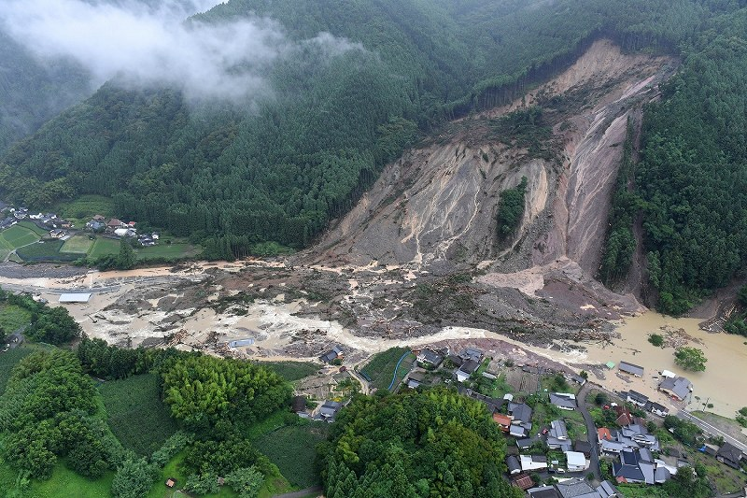
Impactos del Cambio Climático en la Susceptibilidad a Deslizamientos en Colombia
Samuel Volkmar Velez
Facultad de Minas
Notes:
Buenos días. Como recordarán de nuestra presentación anterior, estamos evaluando la susceptibilidad a deslizamientos ante el cambio climático. Hoy presento los resultados de la modelación espacial avanzada que desarrollamos, incluyendo las proyecciones climáticas hasta 2100 y los hallazgos sobre efectos espaciales.

Slide 3

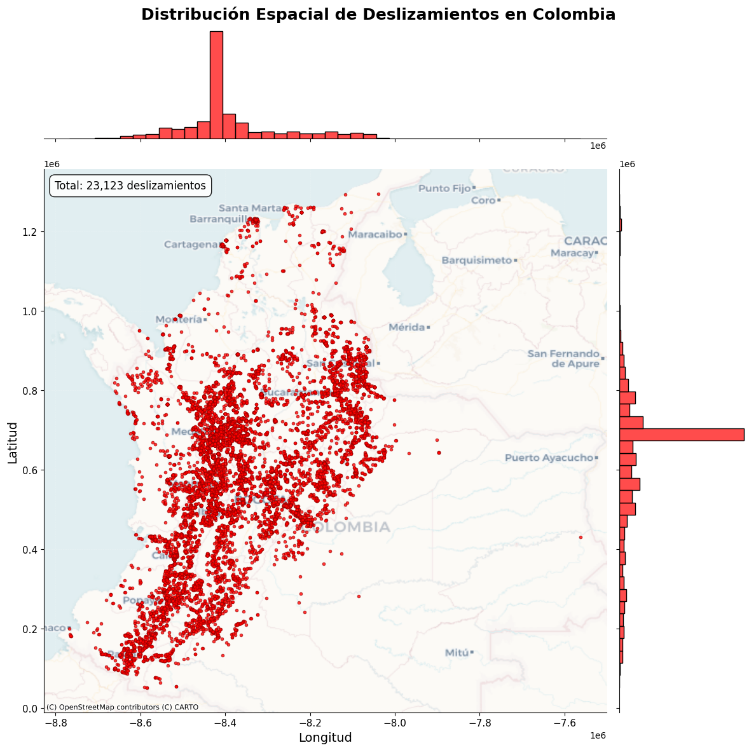
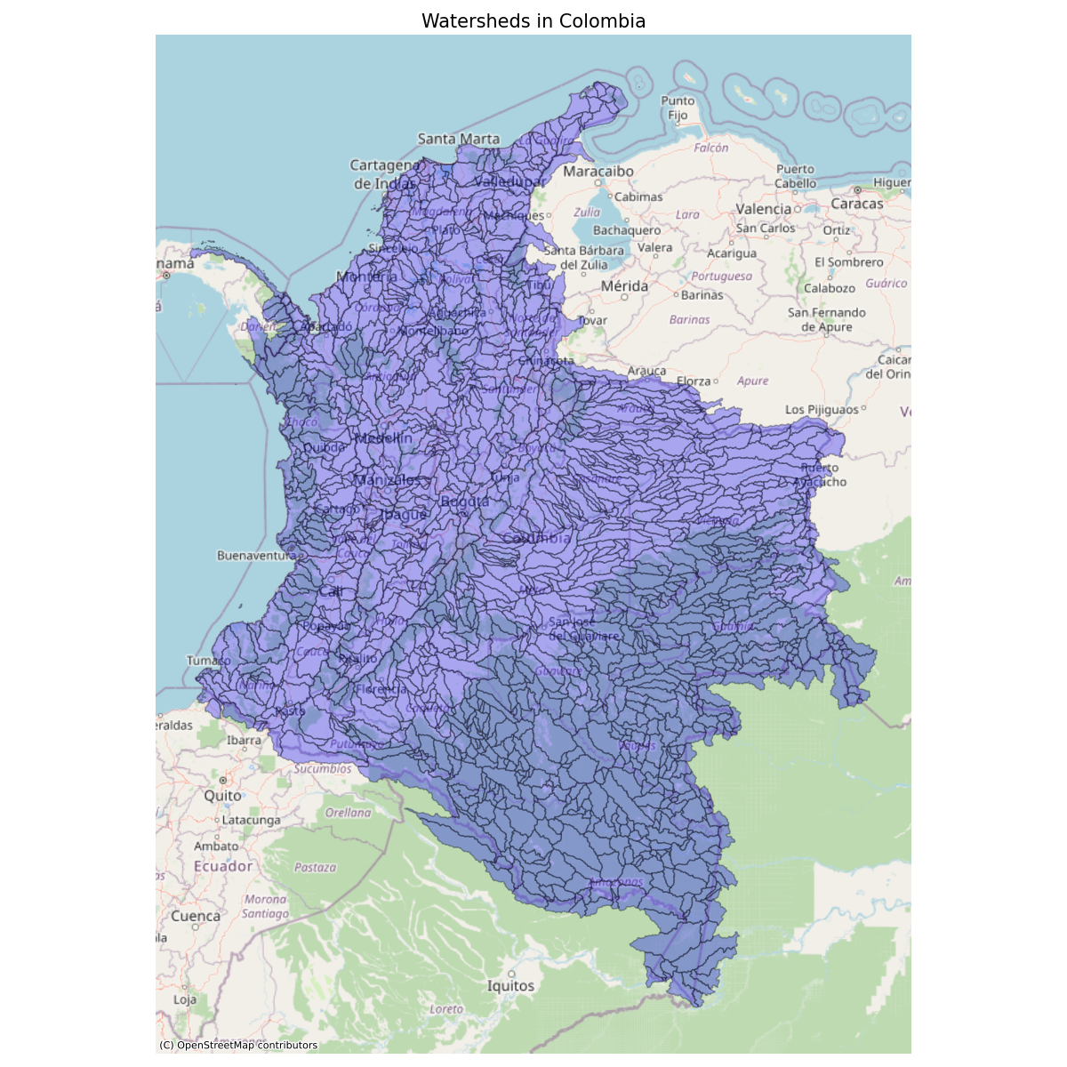
Área de Estudio y Objetivos
Objetivo: Evaluar cómo los cambios futuros de precipitación afectarán la susceptibilidad a deslizamientos en las cuencas colombianas
Facultad Ancízar Sans Itálica 9 pt
Sede Ancízar Sans Itálica 9 pt
Notes:
Analizamos 1,700 cuencas usando datos de HydroSHEDS. Objetivo: evaluar cómo cambios futuros de precipitación afectarán la susceptibilidad a deslizamientos. Vean la concentración actual en la región Andina - este es nuestro punto de partida.

Slide 4
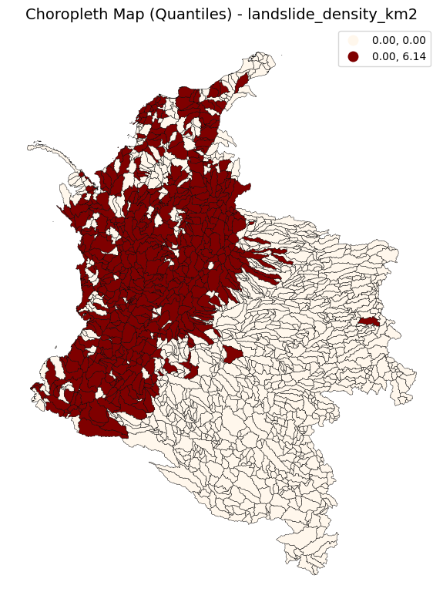
Datos y Variables
Variable Dependiente: Log(número de deslizamientos + 1) por cuenca
Facultad Ancízar Sans Itálica 9 pt
Sede Ancízar Sans Itálica 9 pt
Notes:
Nuestra variable dependiente: densidad de deslizamientos por cuenca (log-transformada).

Slide 5
Variables predictibas
SUBTÍTULO ANCÍZAR SANS – ESPACIADO INTERLETRA SEPARADO – 14pt
Predictores: Topográficos:
Pendiente
Elevación
Integral hipsométrica
Sísmicos: Aceleración Pico del Suelo (PGA)
Climáticos: CWD, RX5day, R95p (Histórico 1985-2005)
CWD - Consecutive Wet Days (Días Húmedos Consecutivos)
Número máximo de días consecutivos con precipitación diaria mayor o igual a 1 mm durante un año. Este índice mide la persistencia de períodos húmedos y es crucial para evaluar la saturación progresiva del suelo.
Unidades: días
RX5day - Maximum 5-day Precipitation (Precipitación Máxima en 5 Días)
Precipitación máxima acumulada en cualquier período de 5 días consecutivos durante un año. Captura eventos de precipitación intensa sostenida que pueden superar la capacidad de infiltración del suelo y desencadenar deslizamientos.
Unidades: mm
R95p - Very Wet Days (Días Muy Húmedos)
Precipitación total anual acumulada cuando la precipitación diaria excede el percentil 95 de la distribución de días húmedos del período base (1961-1990). Identifica eventos de precipitación extrema que pueden generar condiciones críticas de estabilidad de taludes.
Unidades: mm
Índice | Proceso Físico | Importancia para Deslizamientos
CWD | Saturación progresiva del suelo | Períodos húmedos prolongados reducen la resistencia al corte
RX5day | Infiltración excesiva de corta duración | Eventos intensos pueden generar presión de poros crítica
R95p | Eventos excepcionales | Precipitaciones extremas superan umbrales de estabilidad
Facultad Ancízar Sans Itálica 9 pt
Sede Ancízar Sans Itálica 9 pt
Notes:
CWD: Definición exacta - días consecutivos con precipitación ≥ 1 mm por año
RX5day: Precipitación máxima acumulada en cualquier período de 5 días consecutivos
R95p: Definición técnica basada en percentil 95 del período base 1961-1990

Slide 6
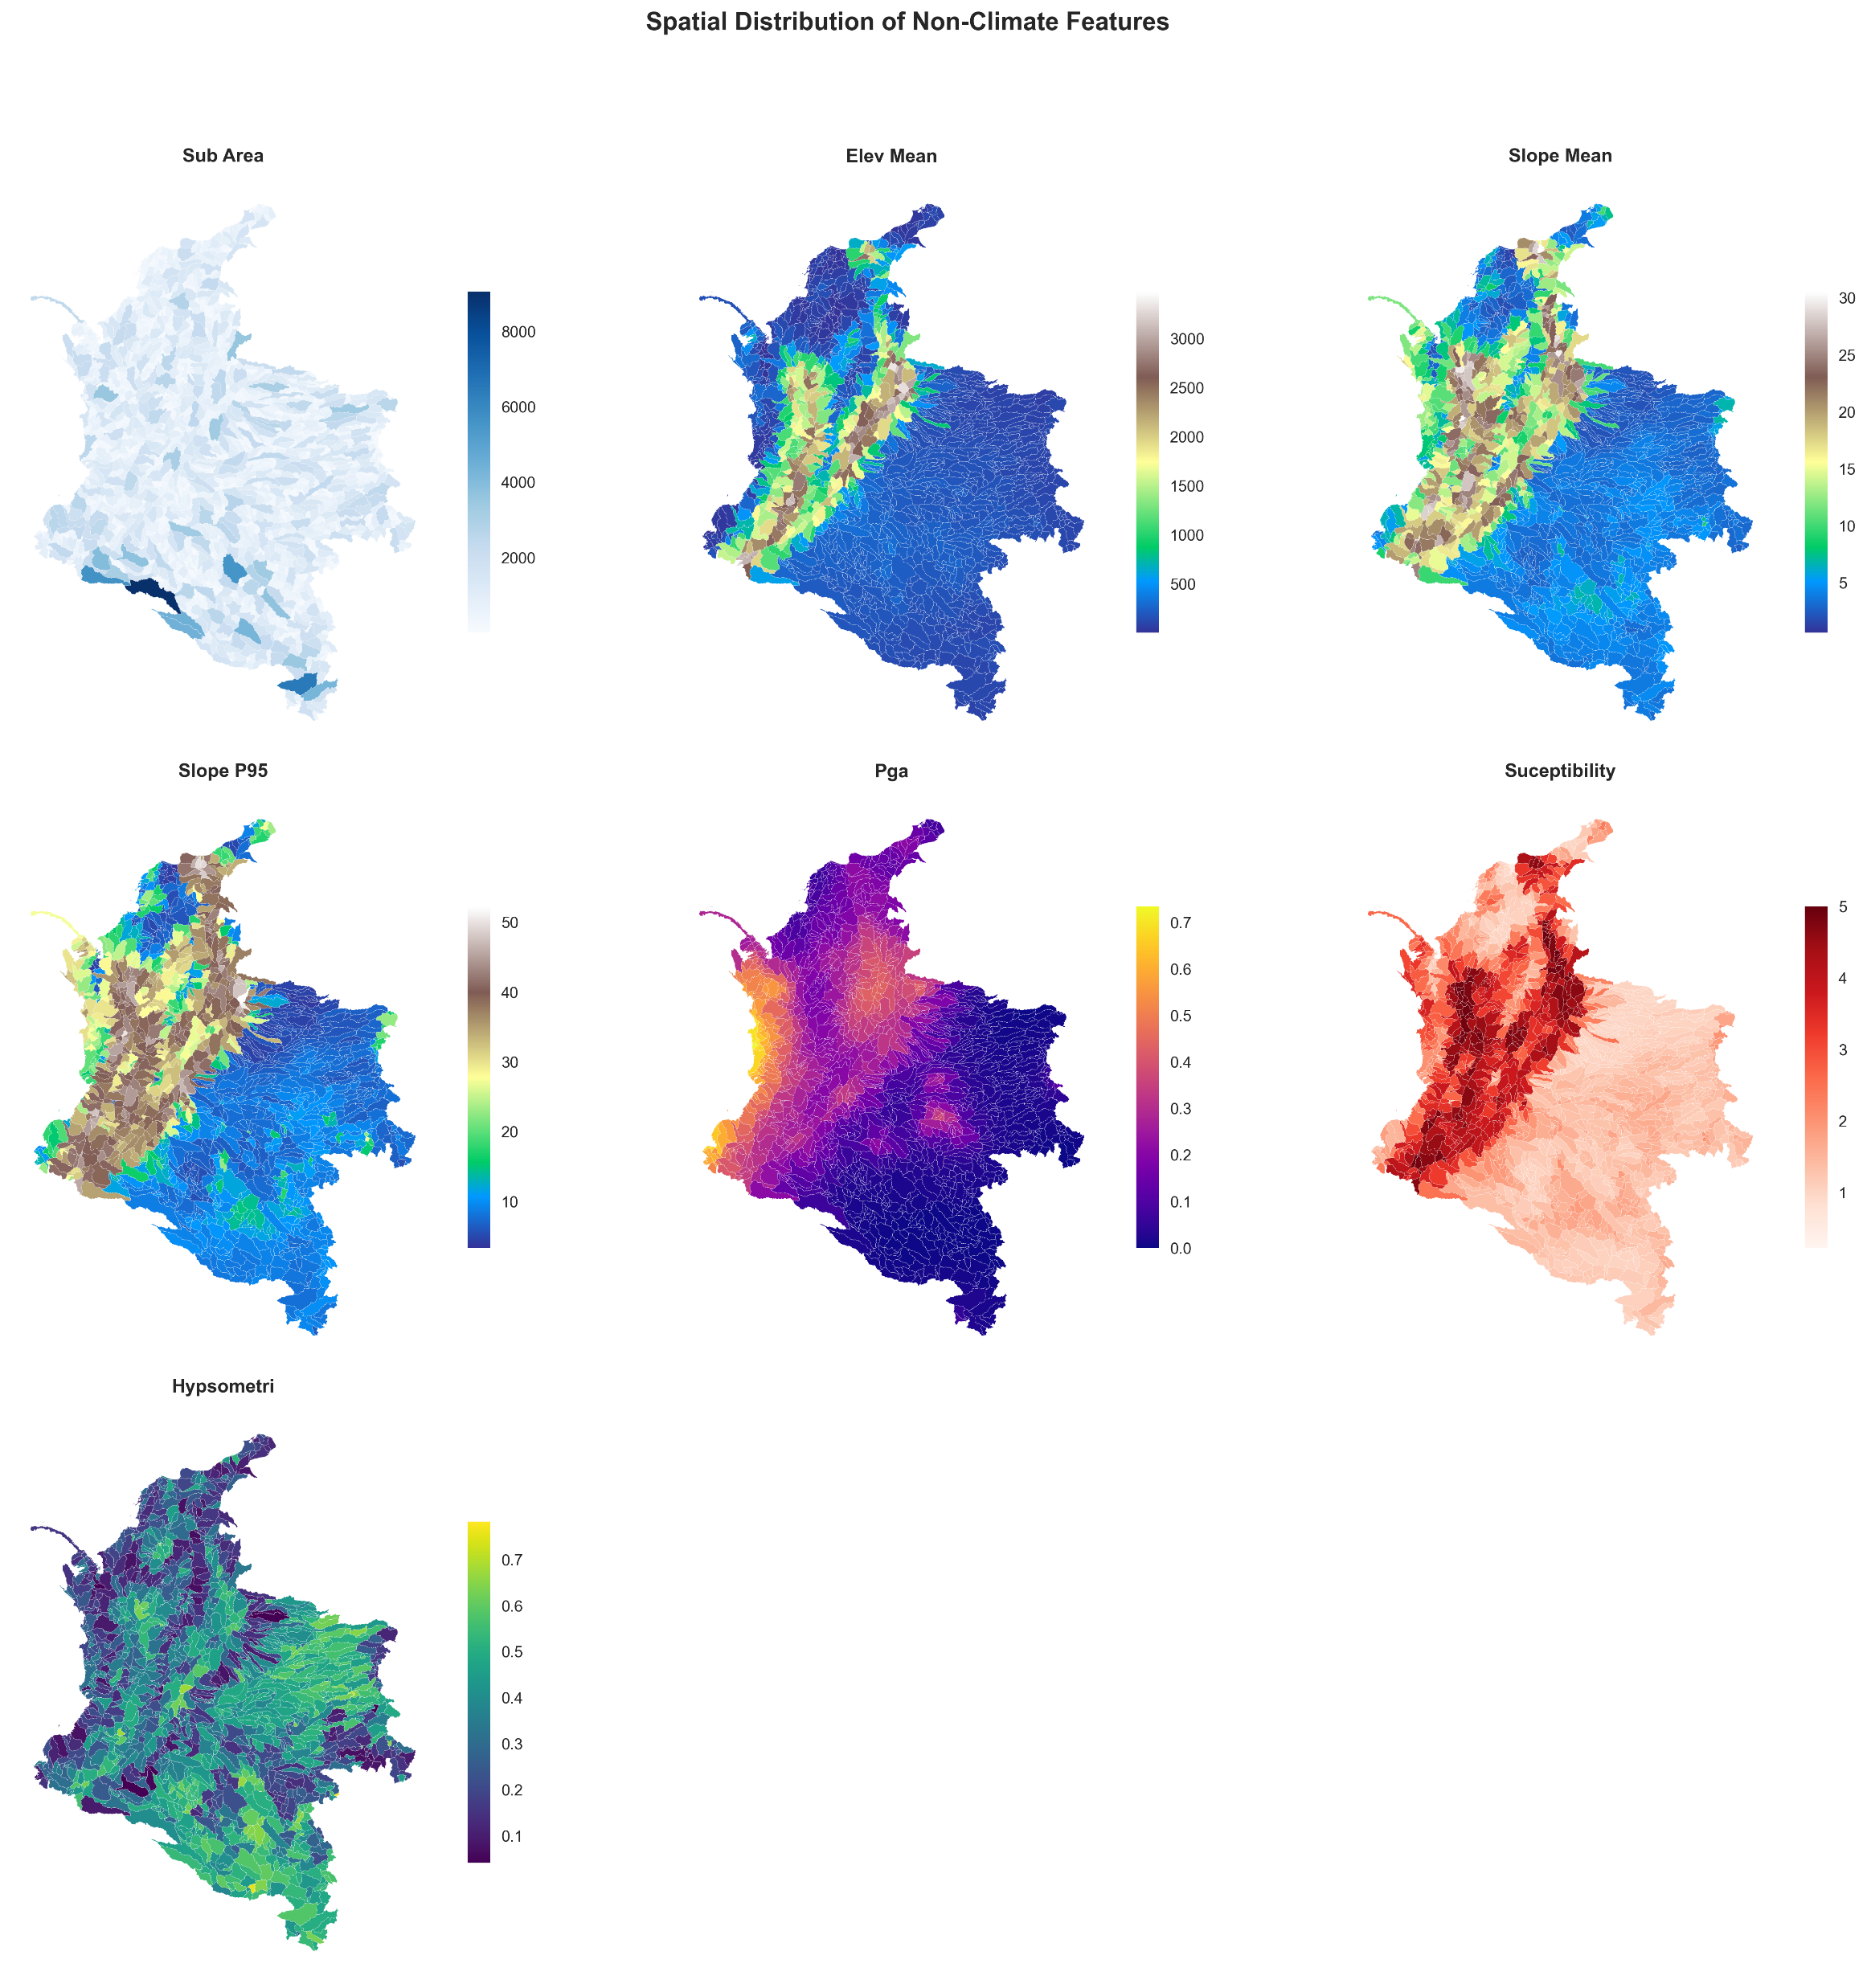
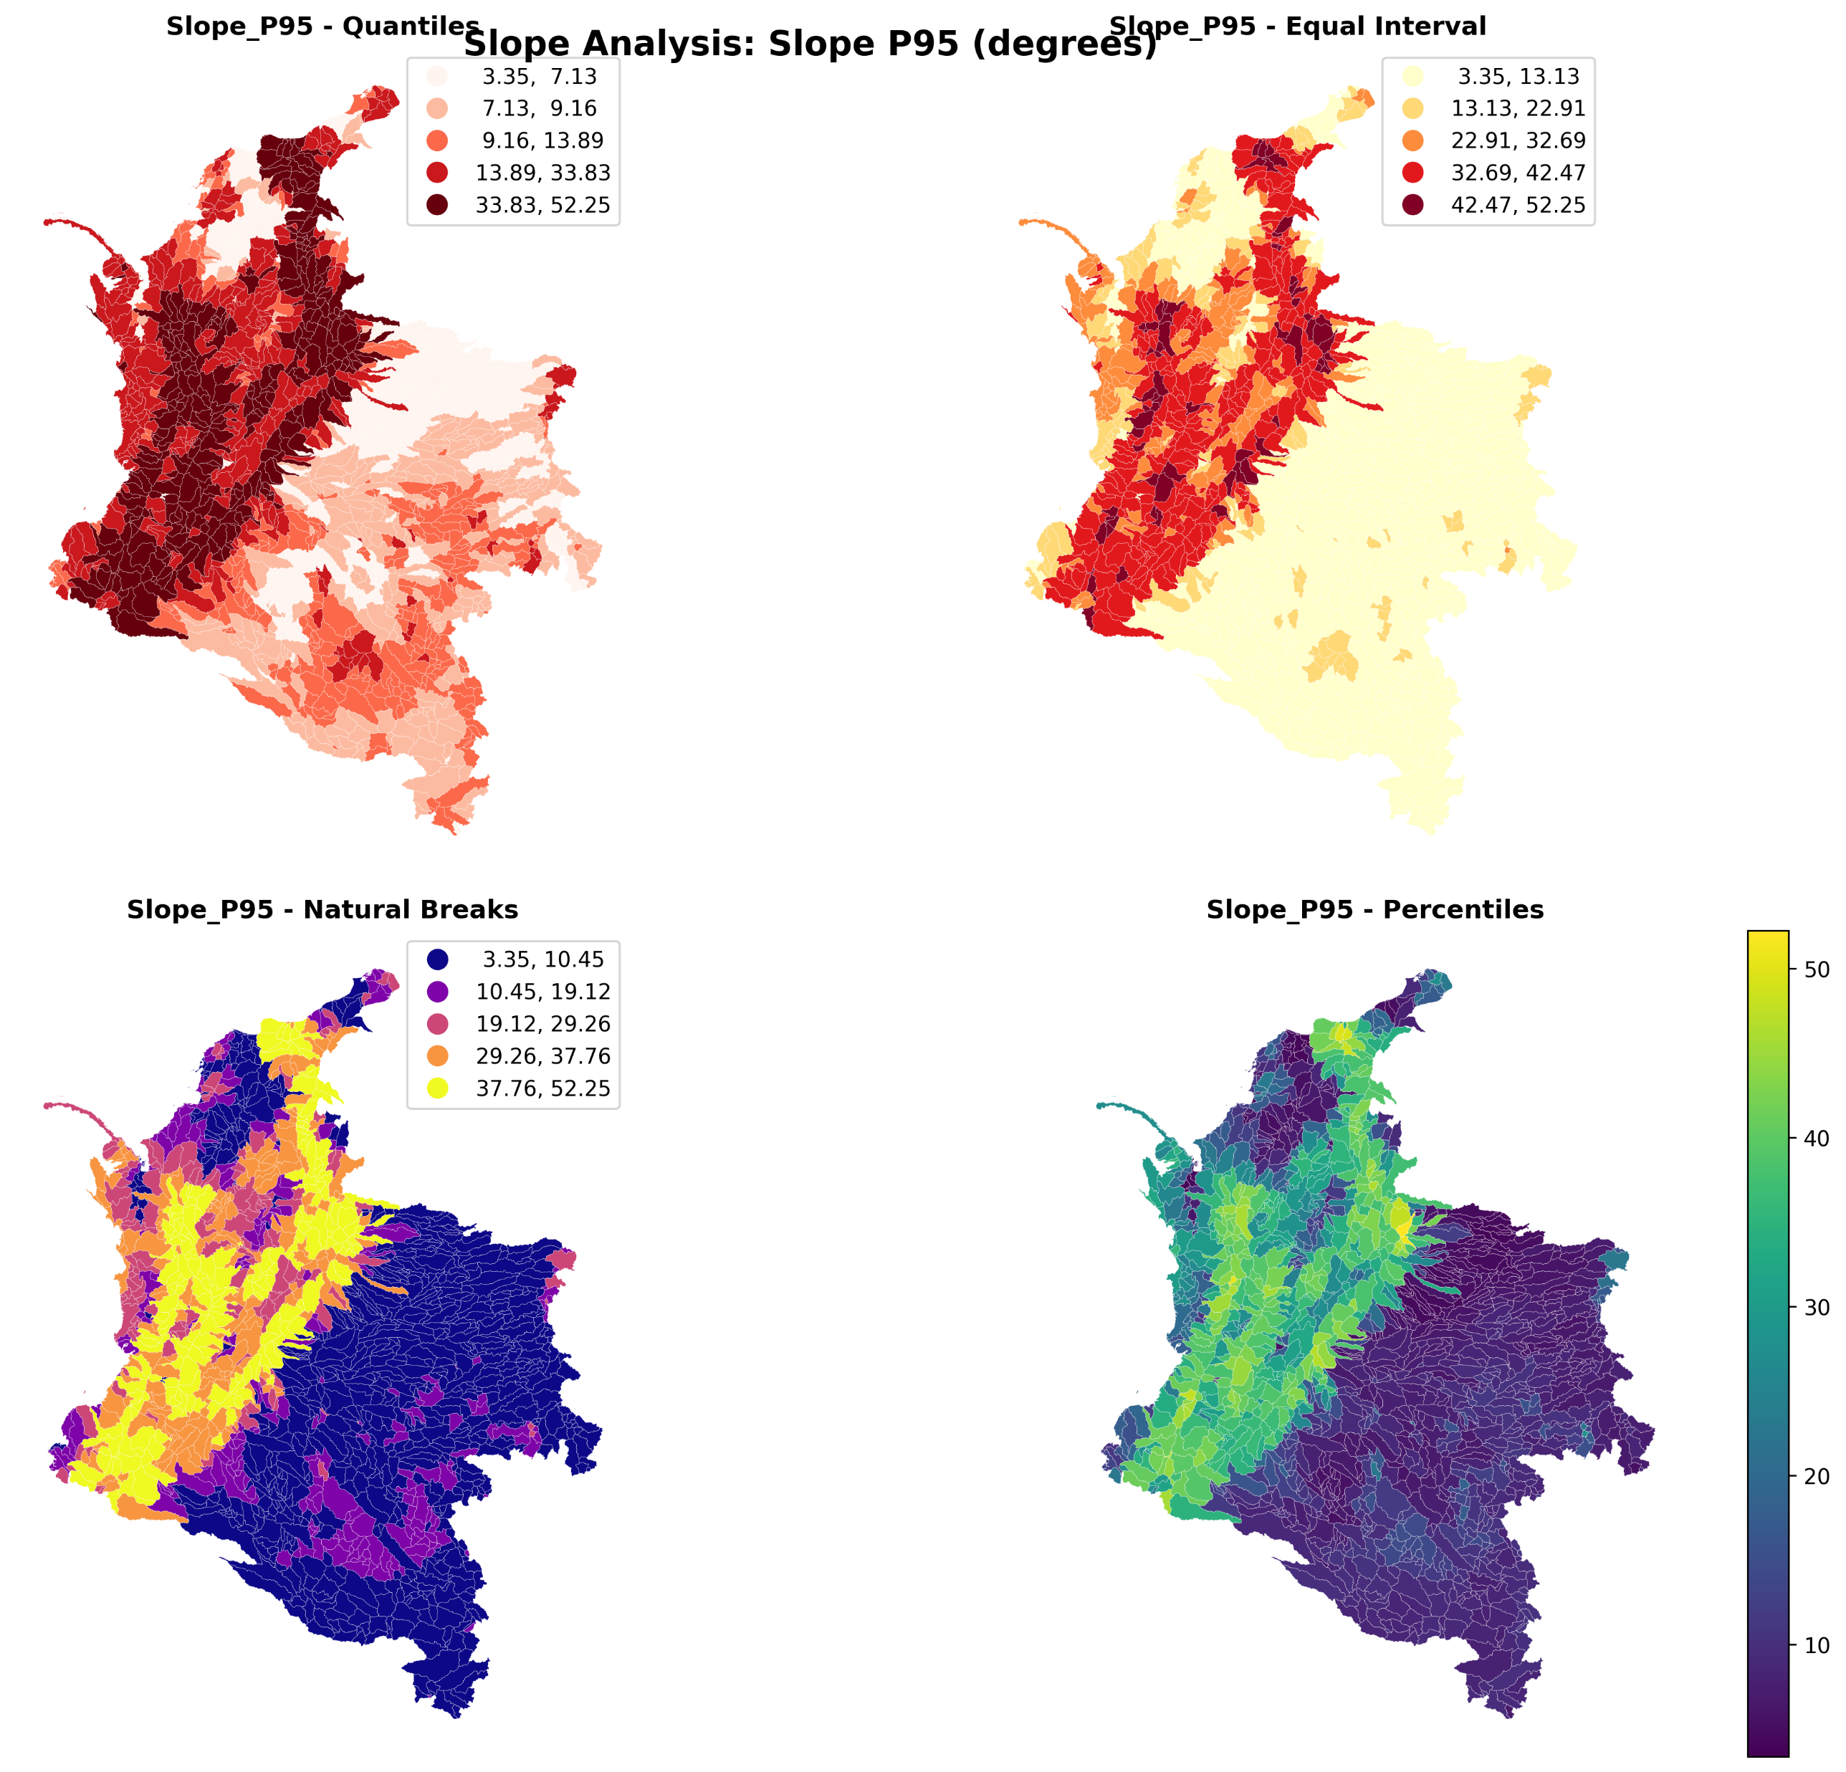
Distribución espacial de características no relacionadas con la lluvia
Facultad Ancízar Sans Itálica 9 pt
Sede Ancízar Sans Itálica 9 pt
Notes:
Al lado izquierdo observamos los distintos mapas choropleth con las variables independientes escogidas para el modelo. A mano derecha vemos en particular unos mapas para la distribución de la pendiente, mostrando diferentes clasificaciones y percentiles. Esta variabilidad espacial en todas nuestras variables justifica completamente nuestro enfoque de modelación espacial.

Slide 7
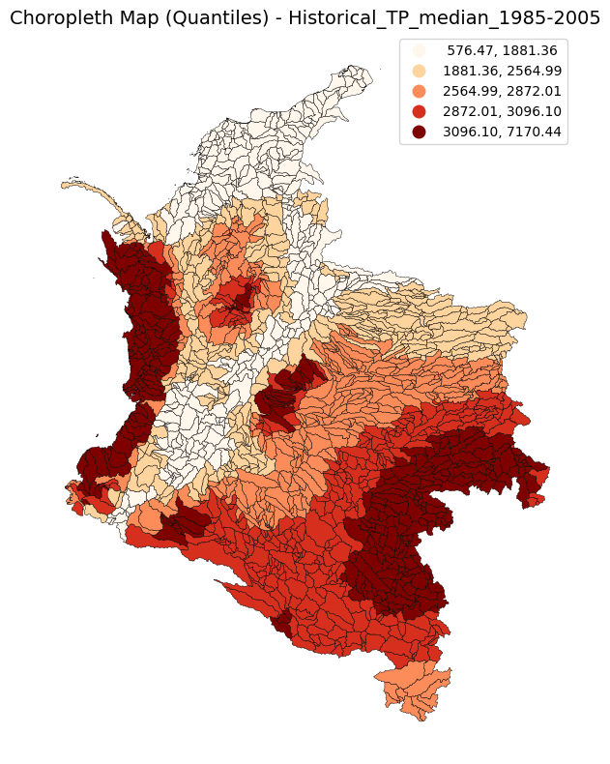
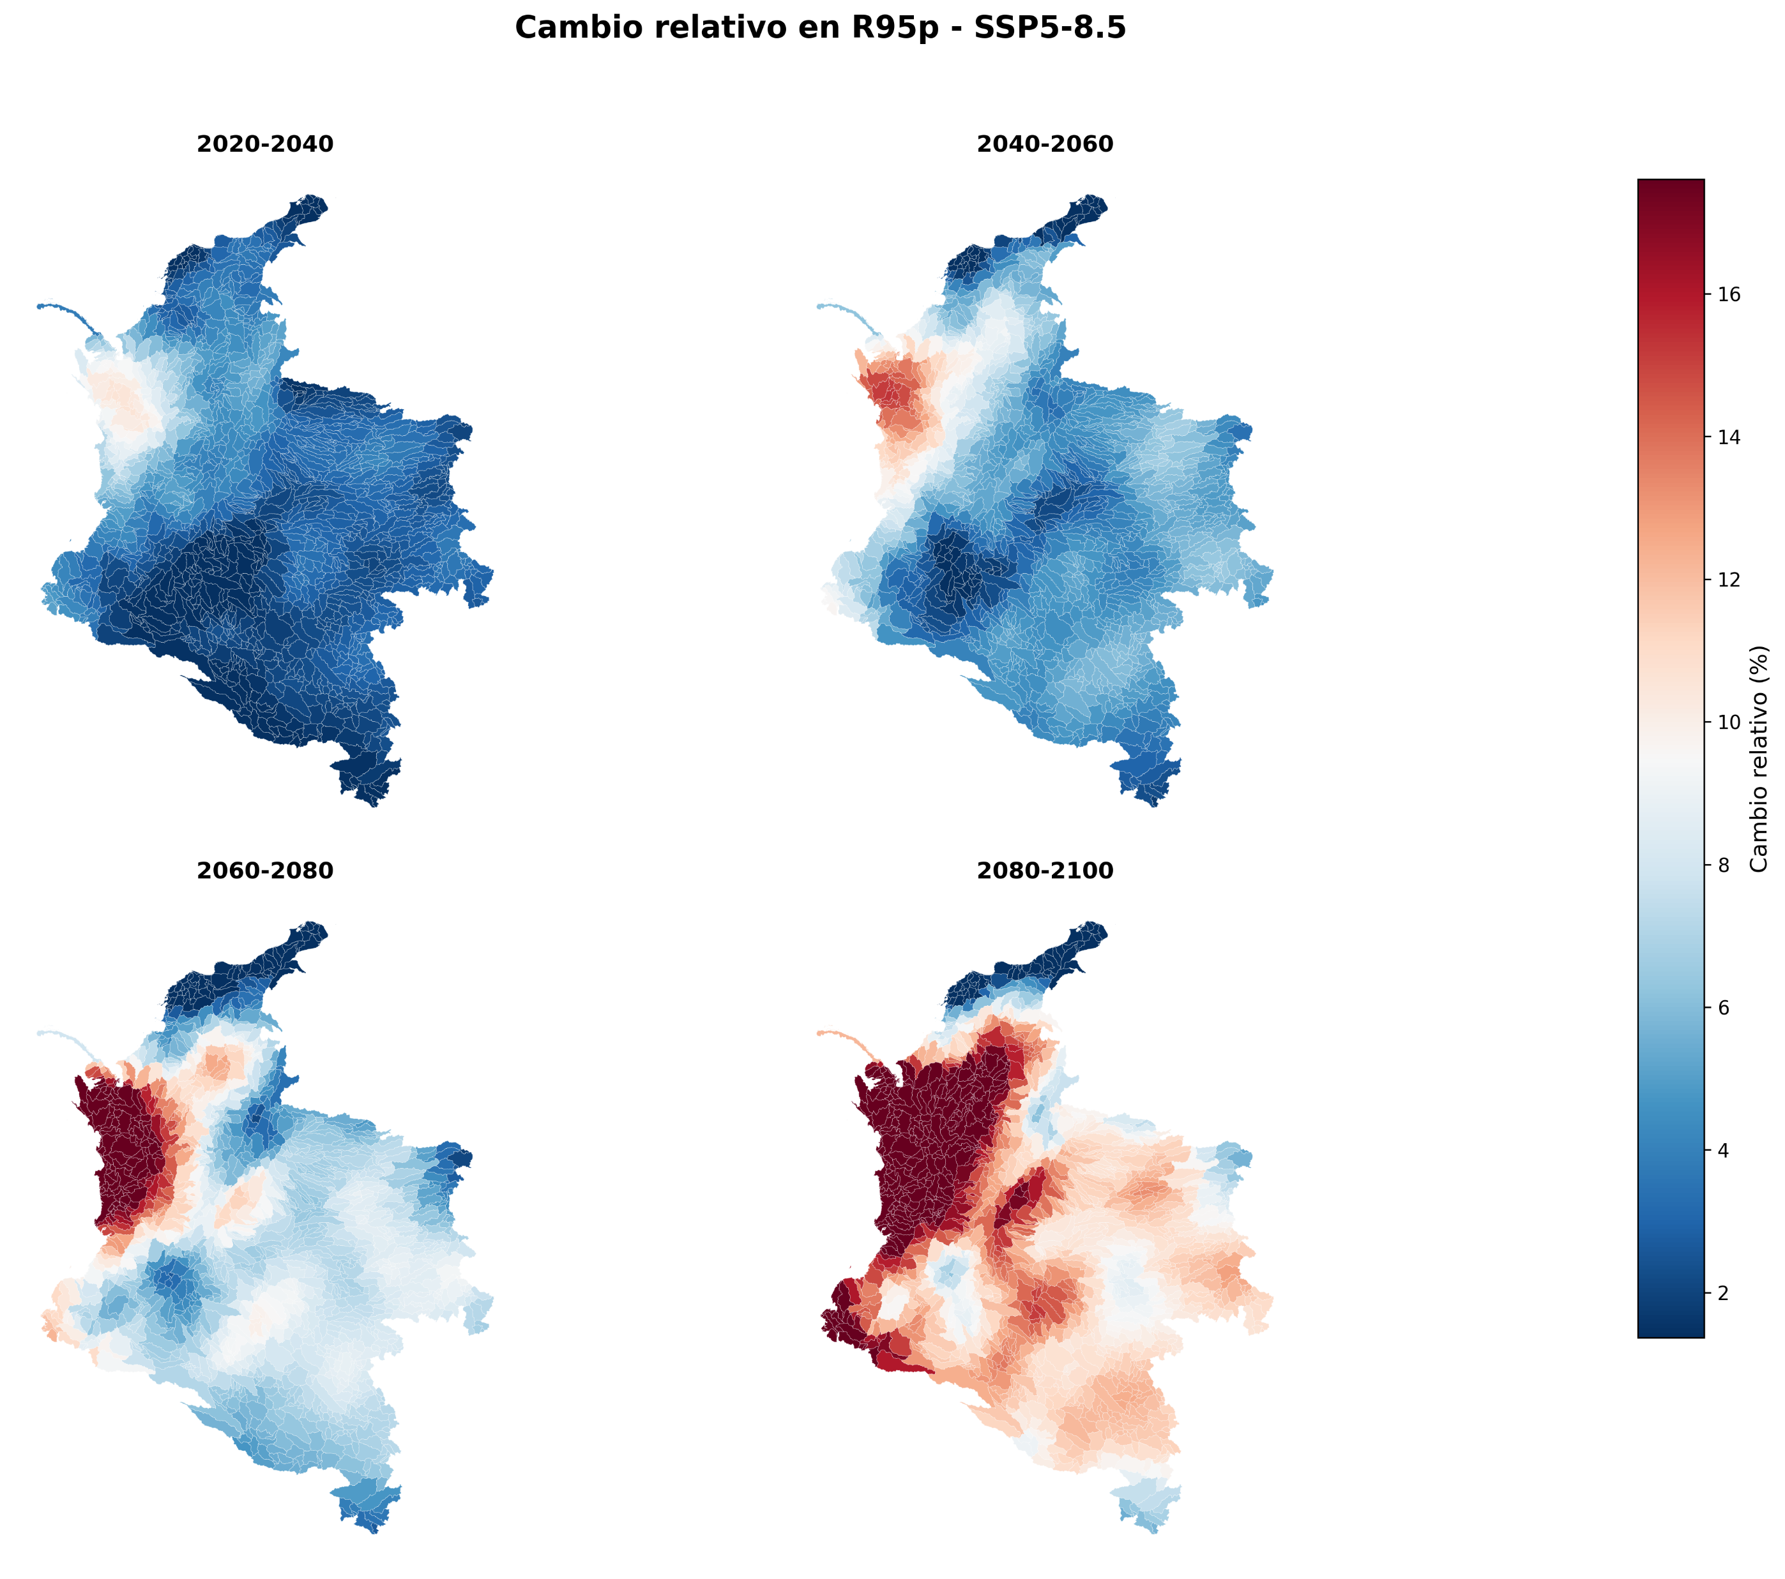
Notes:
Esta diapositiva se enfoca completamente en lluvia. A la izquierda tenemos la precipitación total histórica (1985-2005), mientras que a mano derecha vemos los cambios relativos promedio a lo largo de 4 horizontes temporales para el índice R95p.
La estrategia metodológica clave aquí es ajustamos nuestro modelo con los datos históricos para establecer las relaciones, y luego usamos las proyecciones futuras para ver cómo cambian los resultados de susceptibilidad bajo diferentes escenarios climáticos. El propósito es ver cómo cambia la susceptibilidad o el grado de sensibilidad cuando incorporamos la lluvia futura en nuestros modelos.

Slide 8
Facultad Ancízar Sans Itálica 9 pt
Sede Ancízar Sans Itálica 9 pt

Slide 9
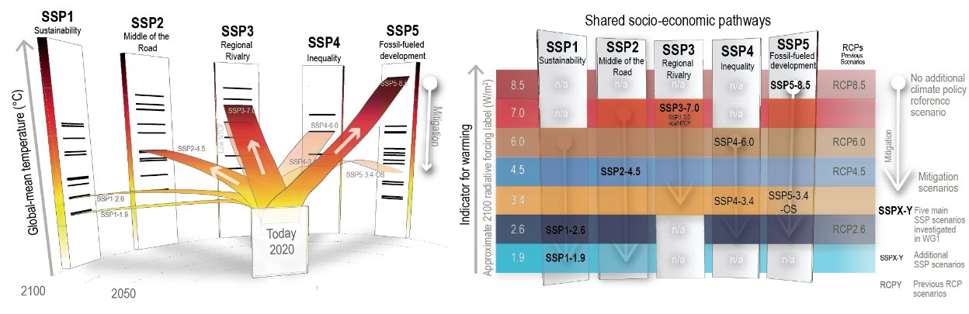
Entendiendo los escenarios de Cambio Climático
IMAGEN
Facultad Ancízar Sans Itálica 9 pt
Sede Ancízar Sans Itálica 9 pt
Notes:
Aca un poco de contexto y es que Trabajamos con tres escenarios SSP: moderado (SSP2-4.5), intermedio (SSP3-7.0) y altas emisiones (SSP5-8.5) hasta 2100.
Estos escenarios representan diferentes trayectorias socioeconómicas compartidas - desde desarrollo sostenible con mitigación moderada (SSP2-4.5), pasando por rivalidad regional con políticas lentas (SSP3-7.0), hasta desarrollo rápido intensivo en combustibles fósiles (SSP5-8.5). Diferentes trayectorias humanas, diferentes impactos en deslizamientos.

Slide 10
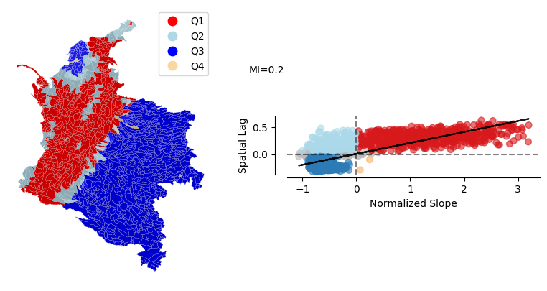

Slide 11
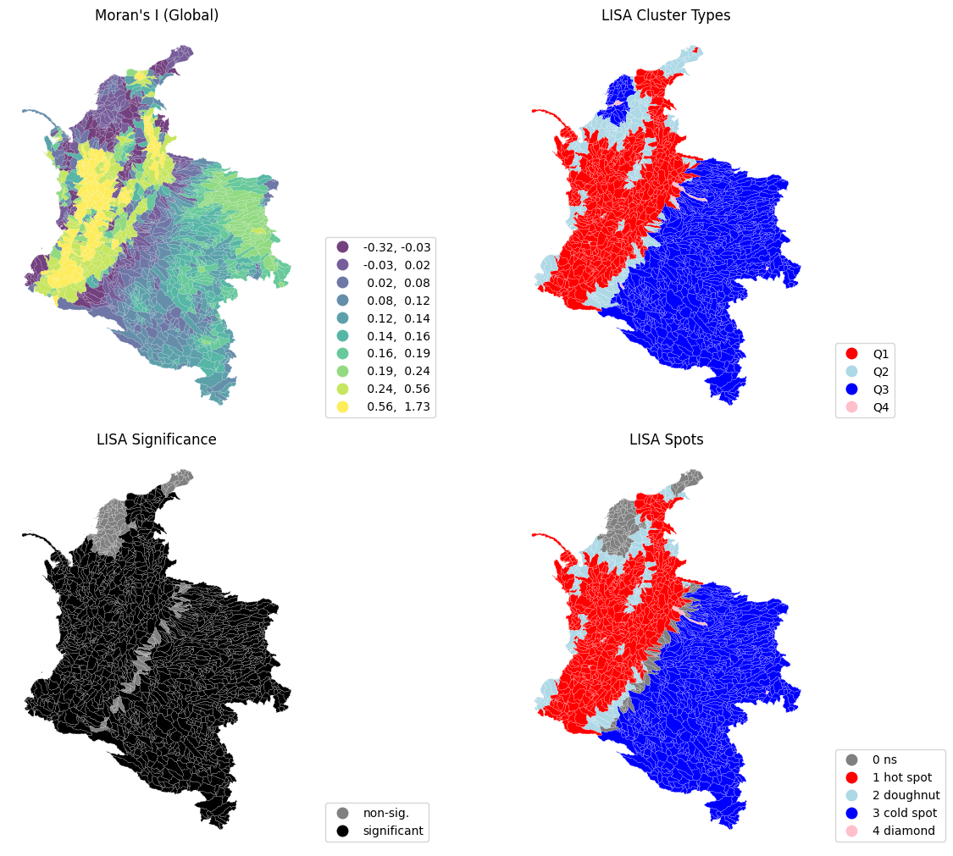
Análisis de Autocorrelación Espacial
Notes:
Como pueden ver en estos mapas, calculamos el Índice de Moran Global para la variable pendiente media para evaluar si existe autocorrelación espacial en la topografía colombiana.
Obtuvimos un I de Moran de 0.68, que es estadísticamente significativo. Este valor indica una fuerte autocorrelación espacial en las pendientes, lo cual significa que las cuencas con pendientes similares tienden a estar agrupadas espacialmente.
En el mapa de clusters LISA vemos claramente esta agrupación topográfica: 16.9% son puntos calientes (pendientes altas agrupadas) y 4.4% son puntos fríos (pendientes bajas agrupadas). Colombia tiene una heterogeneidad topográfica marcada.
Esto es crucial para nuestro análisis porque si nuestras variables predictoras como la pendiente muestran esta fuerte variación espacial, entonces las relaciones entre pendiente y susceptibilidad a deslizamientos también variarán geográficamente, lo cual conlleva a que un modelo global que asuma la misma relación pendiente-deslizamiento para toda Colombia sería inadecuado.
Esto justifica la necesidad de modelado local (GWR).

Slide 12
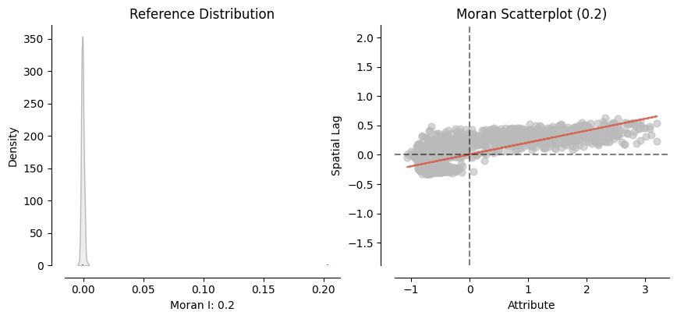
Moran ,Lisa index

Slide 13
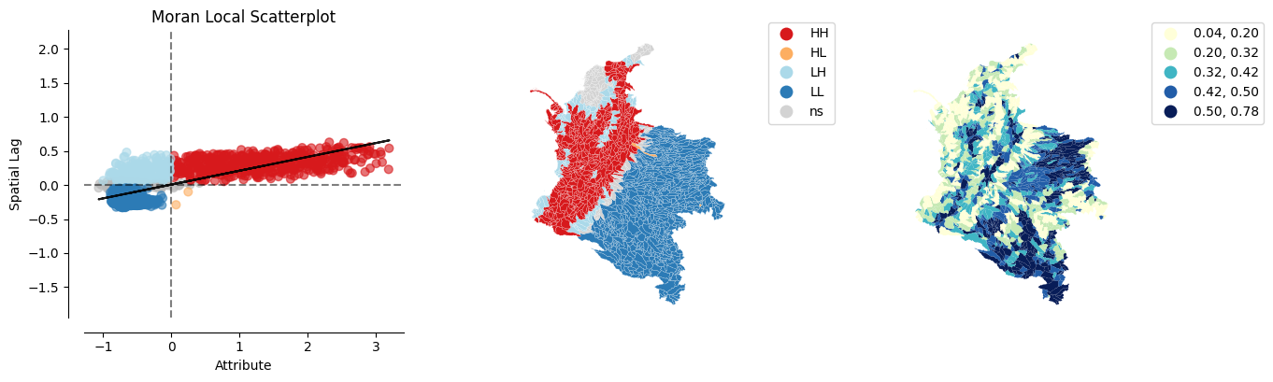

Slide 14
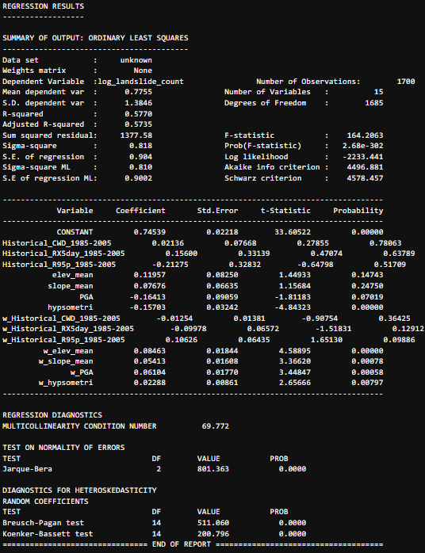
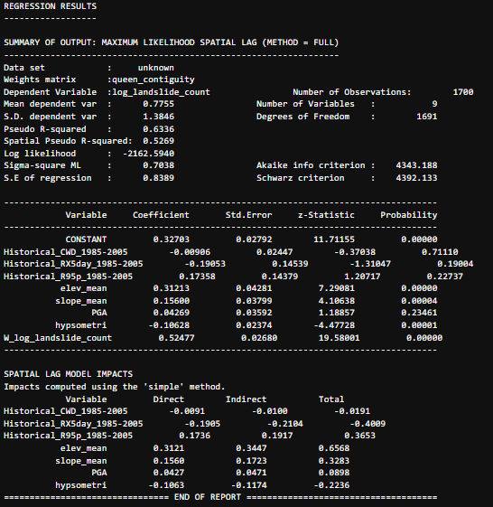
SAR
Notes:
Los modelos espaciales autorregresivos confirman: 52% del riesgo en cualquier ubicación depende de áreas vecinas. Esto es extraordinario.
Mejora significativa: R² pasa de 0.577 a 0.634 solo considerando efectos espaciales. Las variables topográficas dominan sobre las climáticas, pero el espacio importa críticamente.

Slide 15
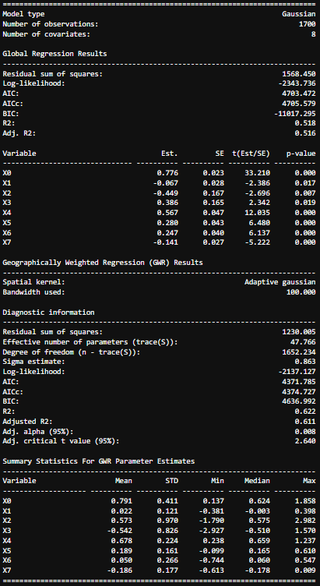
GWR
Notes:
Aunque los modelos SAR capturaron la dependencia espacial (52.5% efecto vecindad), asumen que las relaciones son constantes en todo el territorio. Pero como vimos en el análisis de autocorrelación, Colombia tiene heterogeneidad topográfica marcada.
La Regresión Geográficamente Ponderada va más allá - permite que los efectos varíen espacialmente. Utilizamos inicialmente 100 vecinos para el cálculo de los pesos locales.
Resultado importante: A diferencia del modelo SAR donde algunas variables climáticas no fueron significativas, en GWR todas las variables resultaron significativas. Esto sugiere que cuando permitimos variación espacial en los coeficientes, capturamos relaciones locales que el modelo global no detectaba. GWR captura esta heterogeneidad real que SAR no pudo modelar completamente.

Slide 16
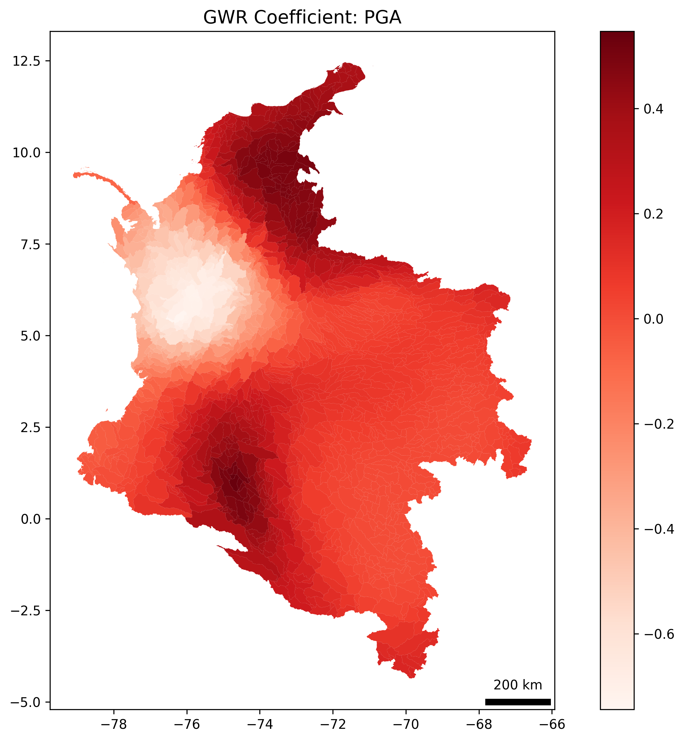
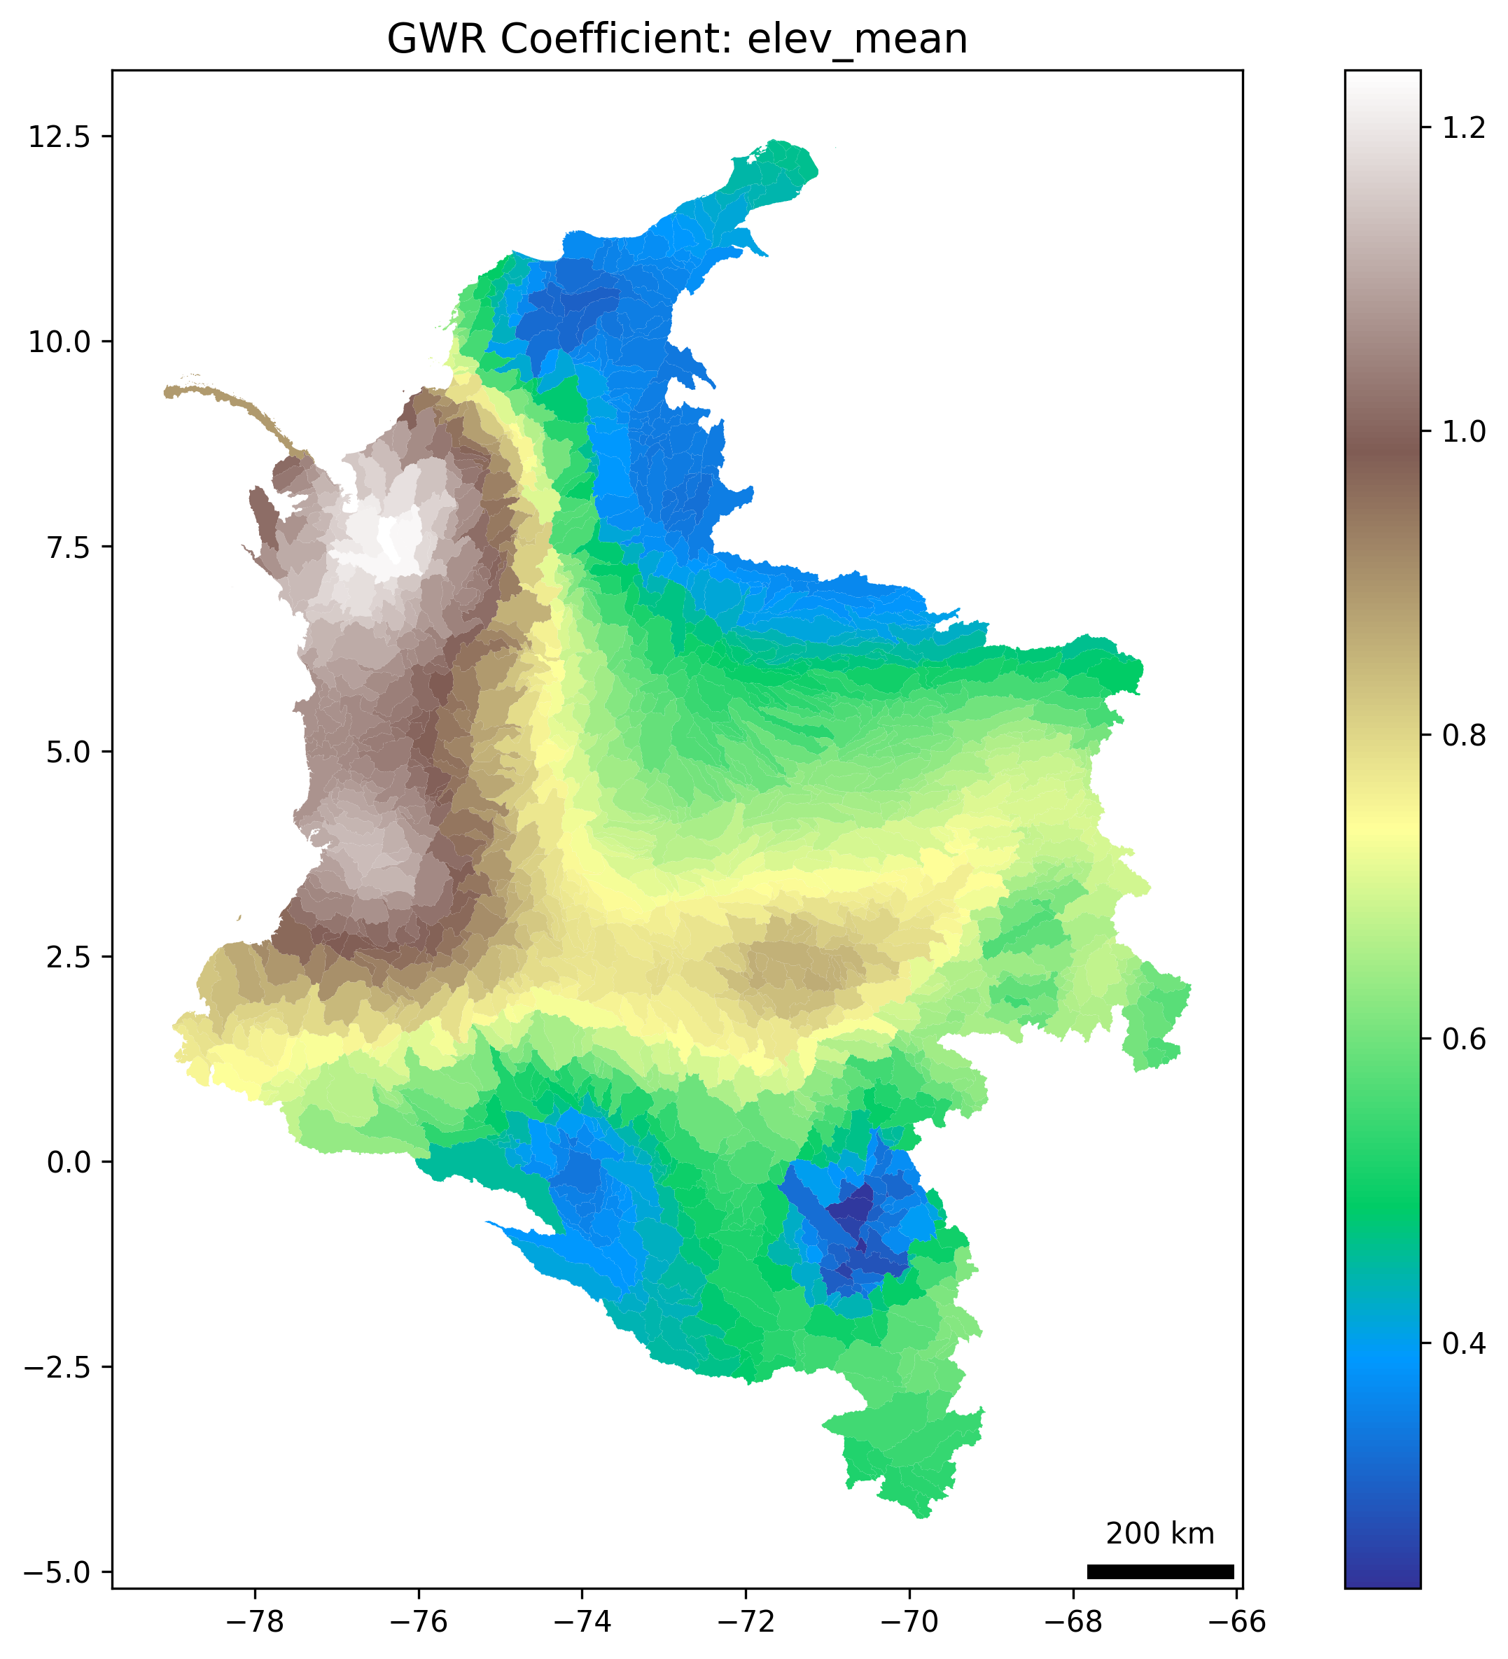
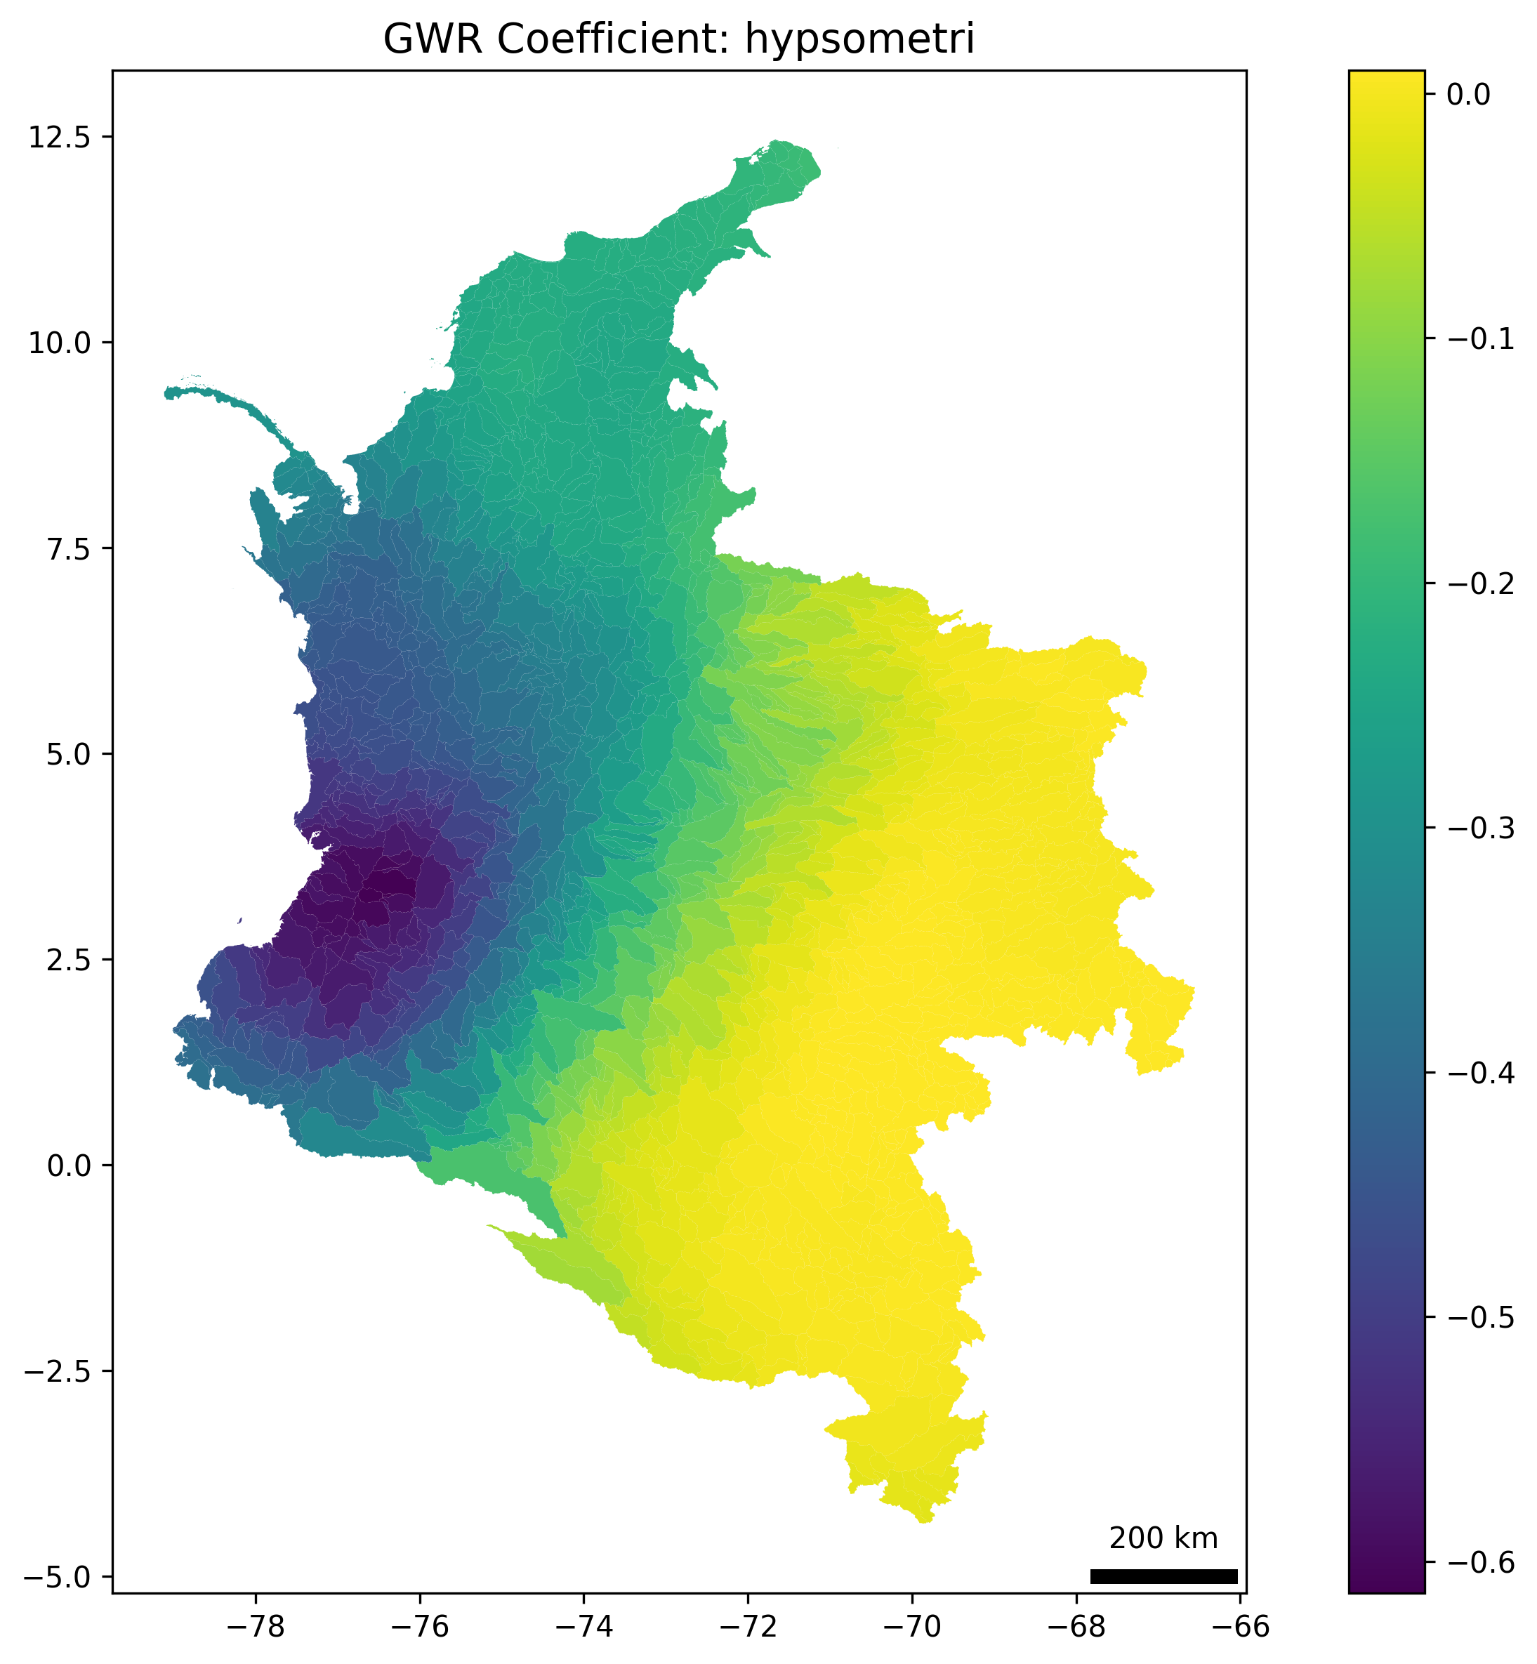
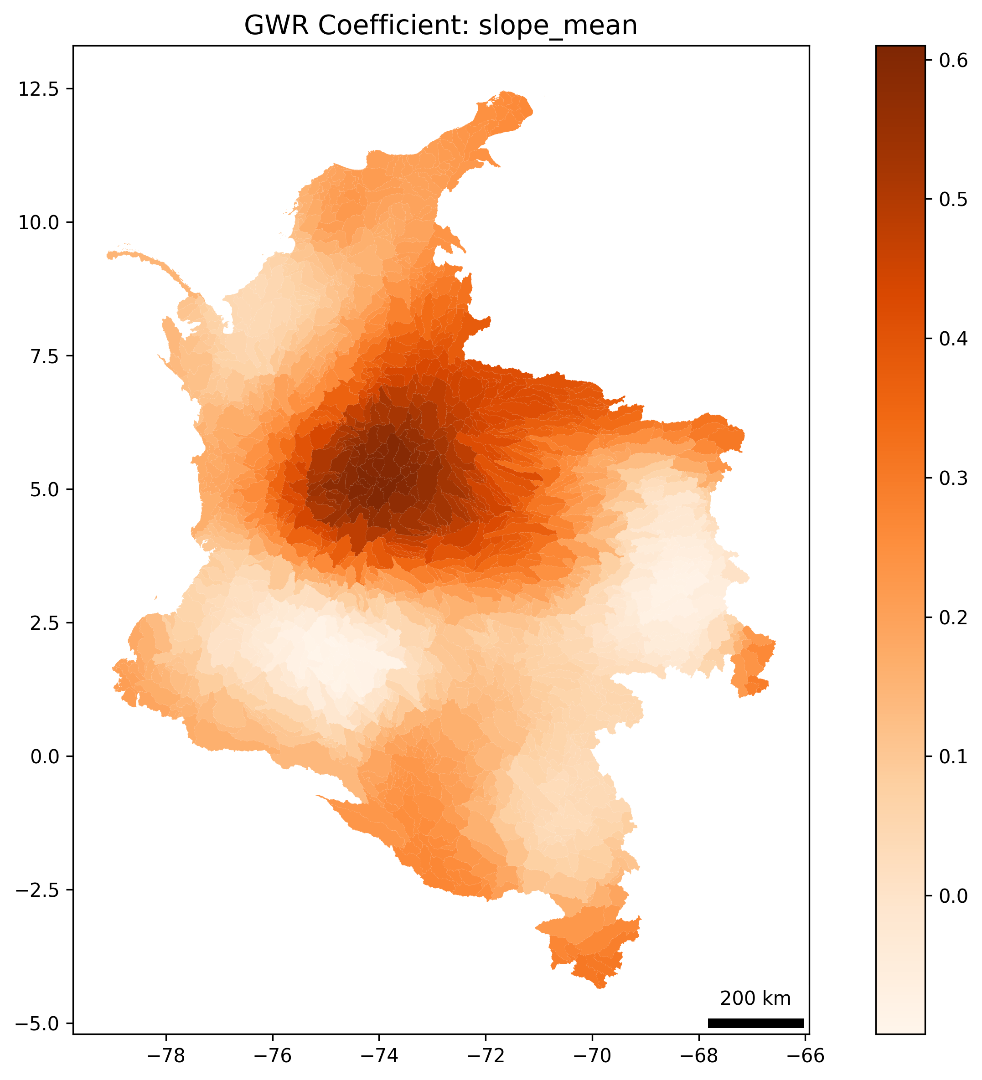
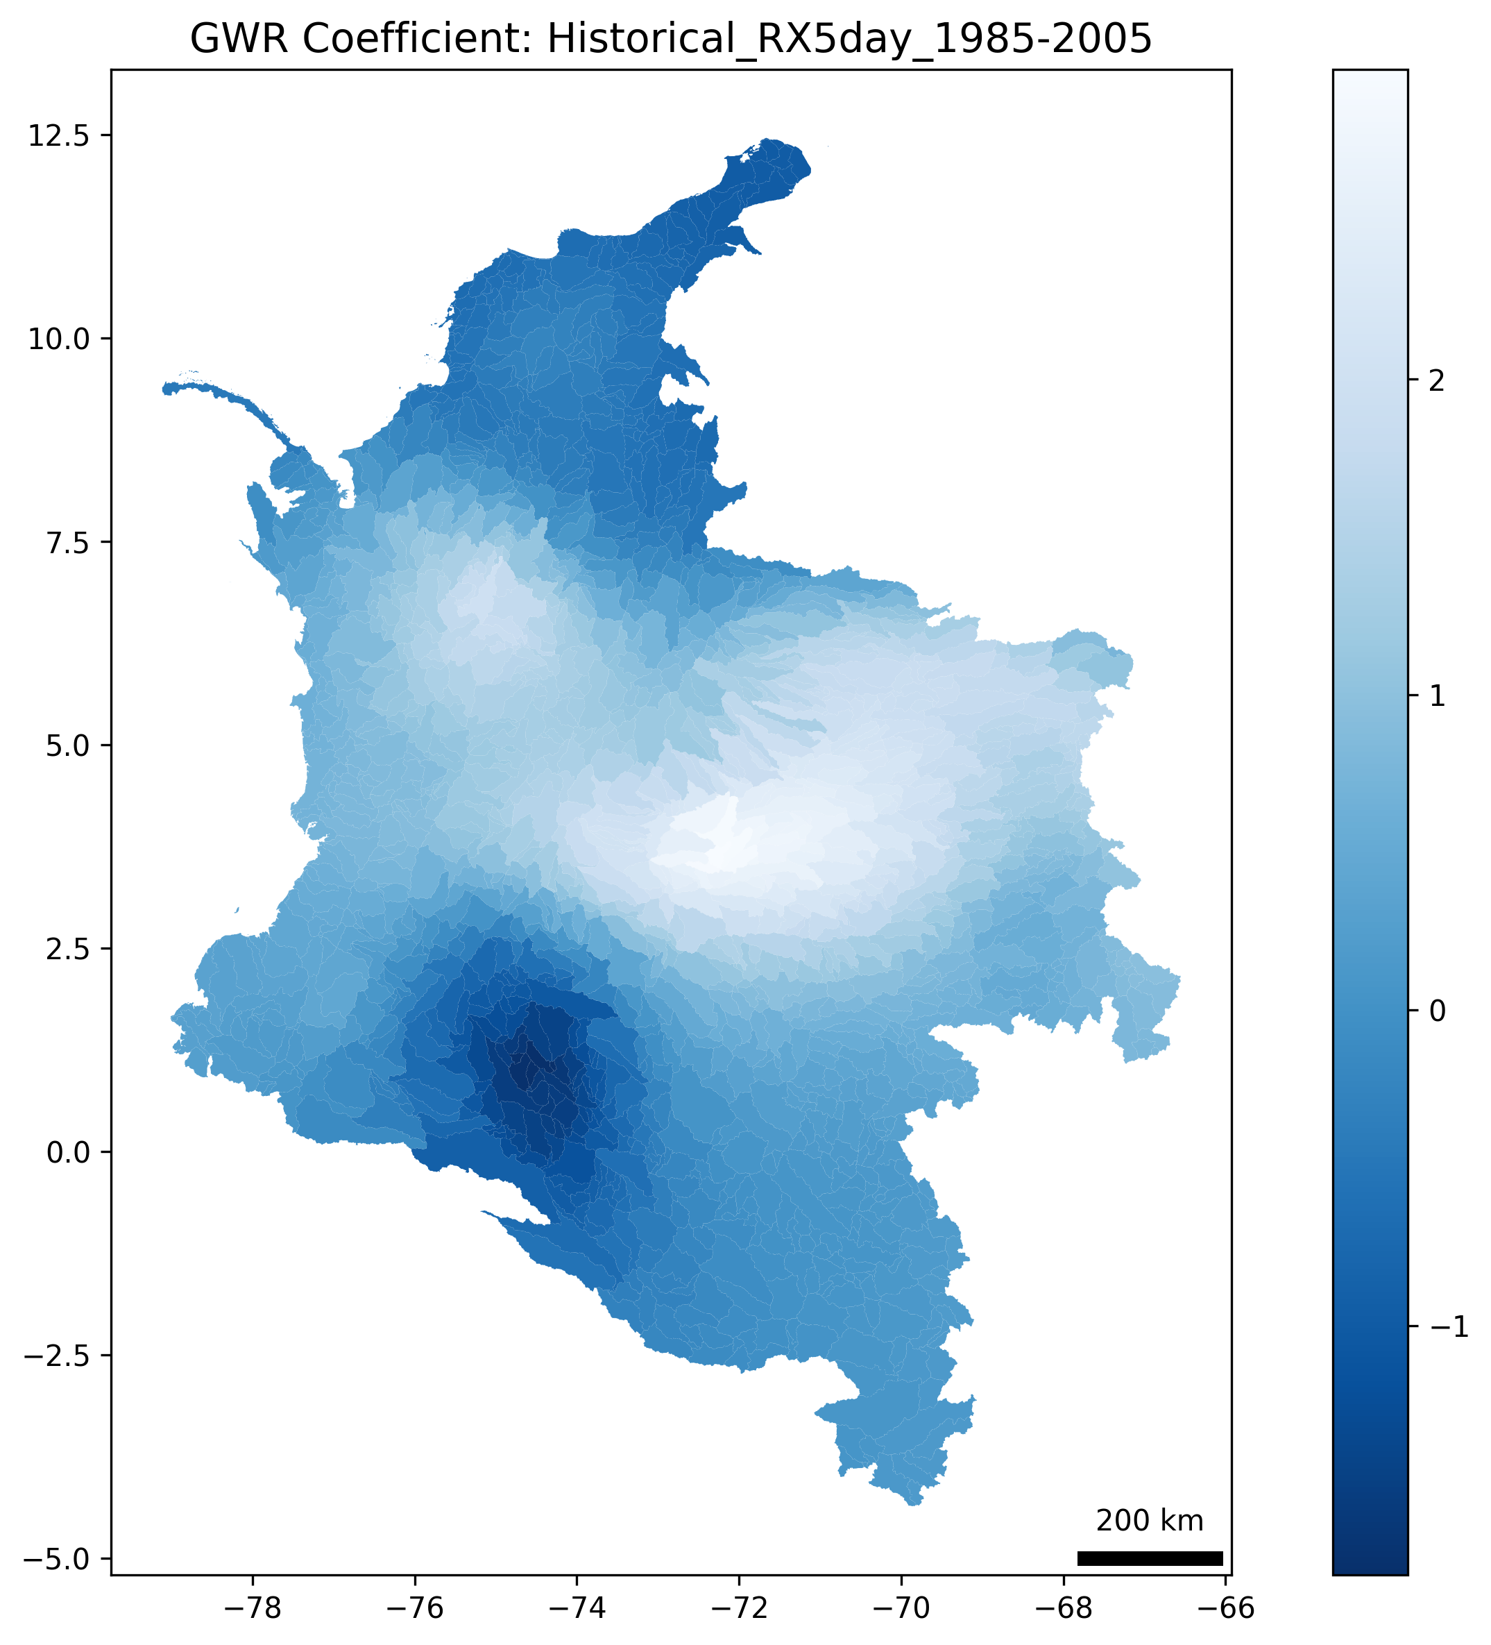
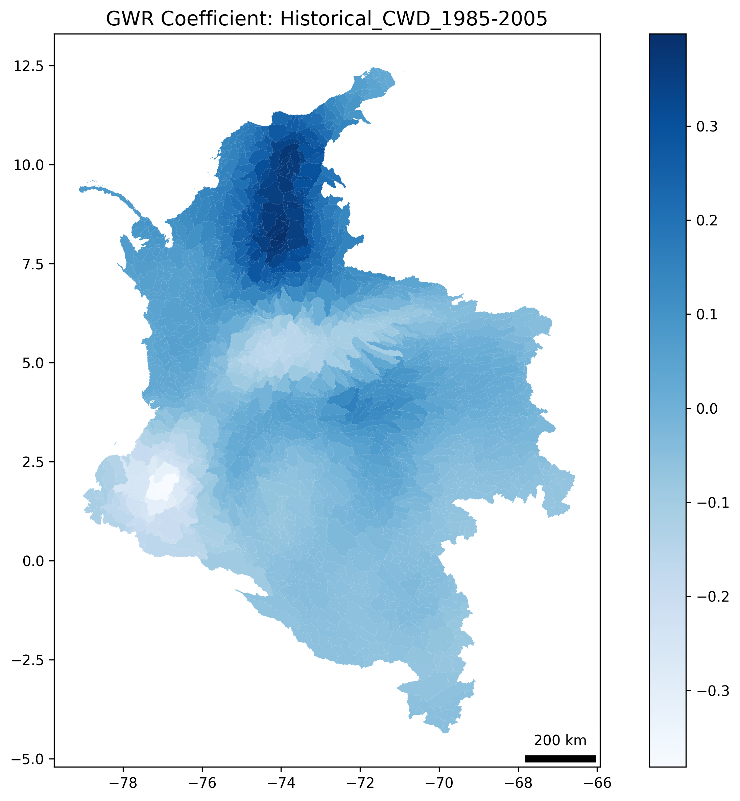
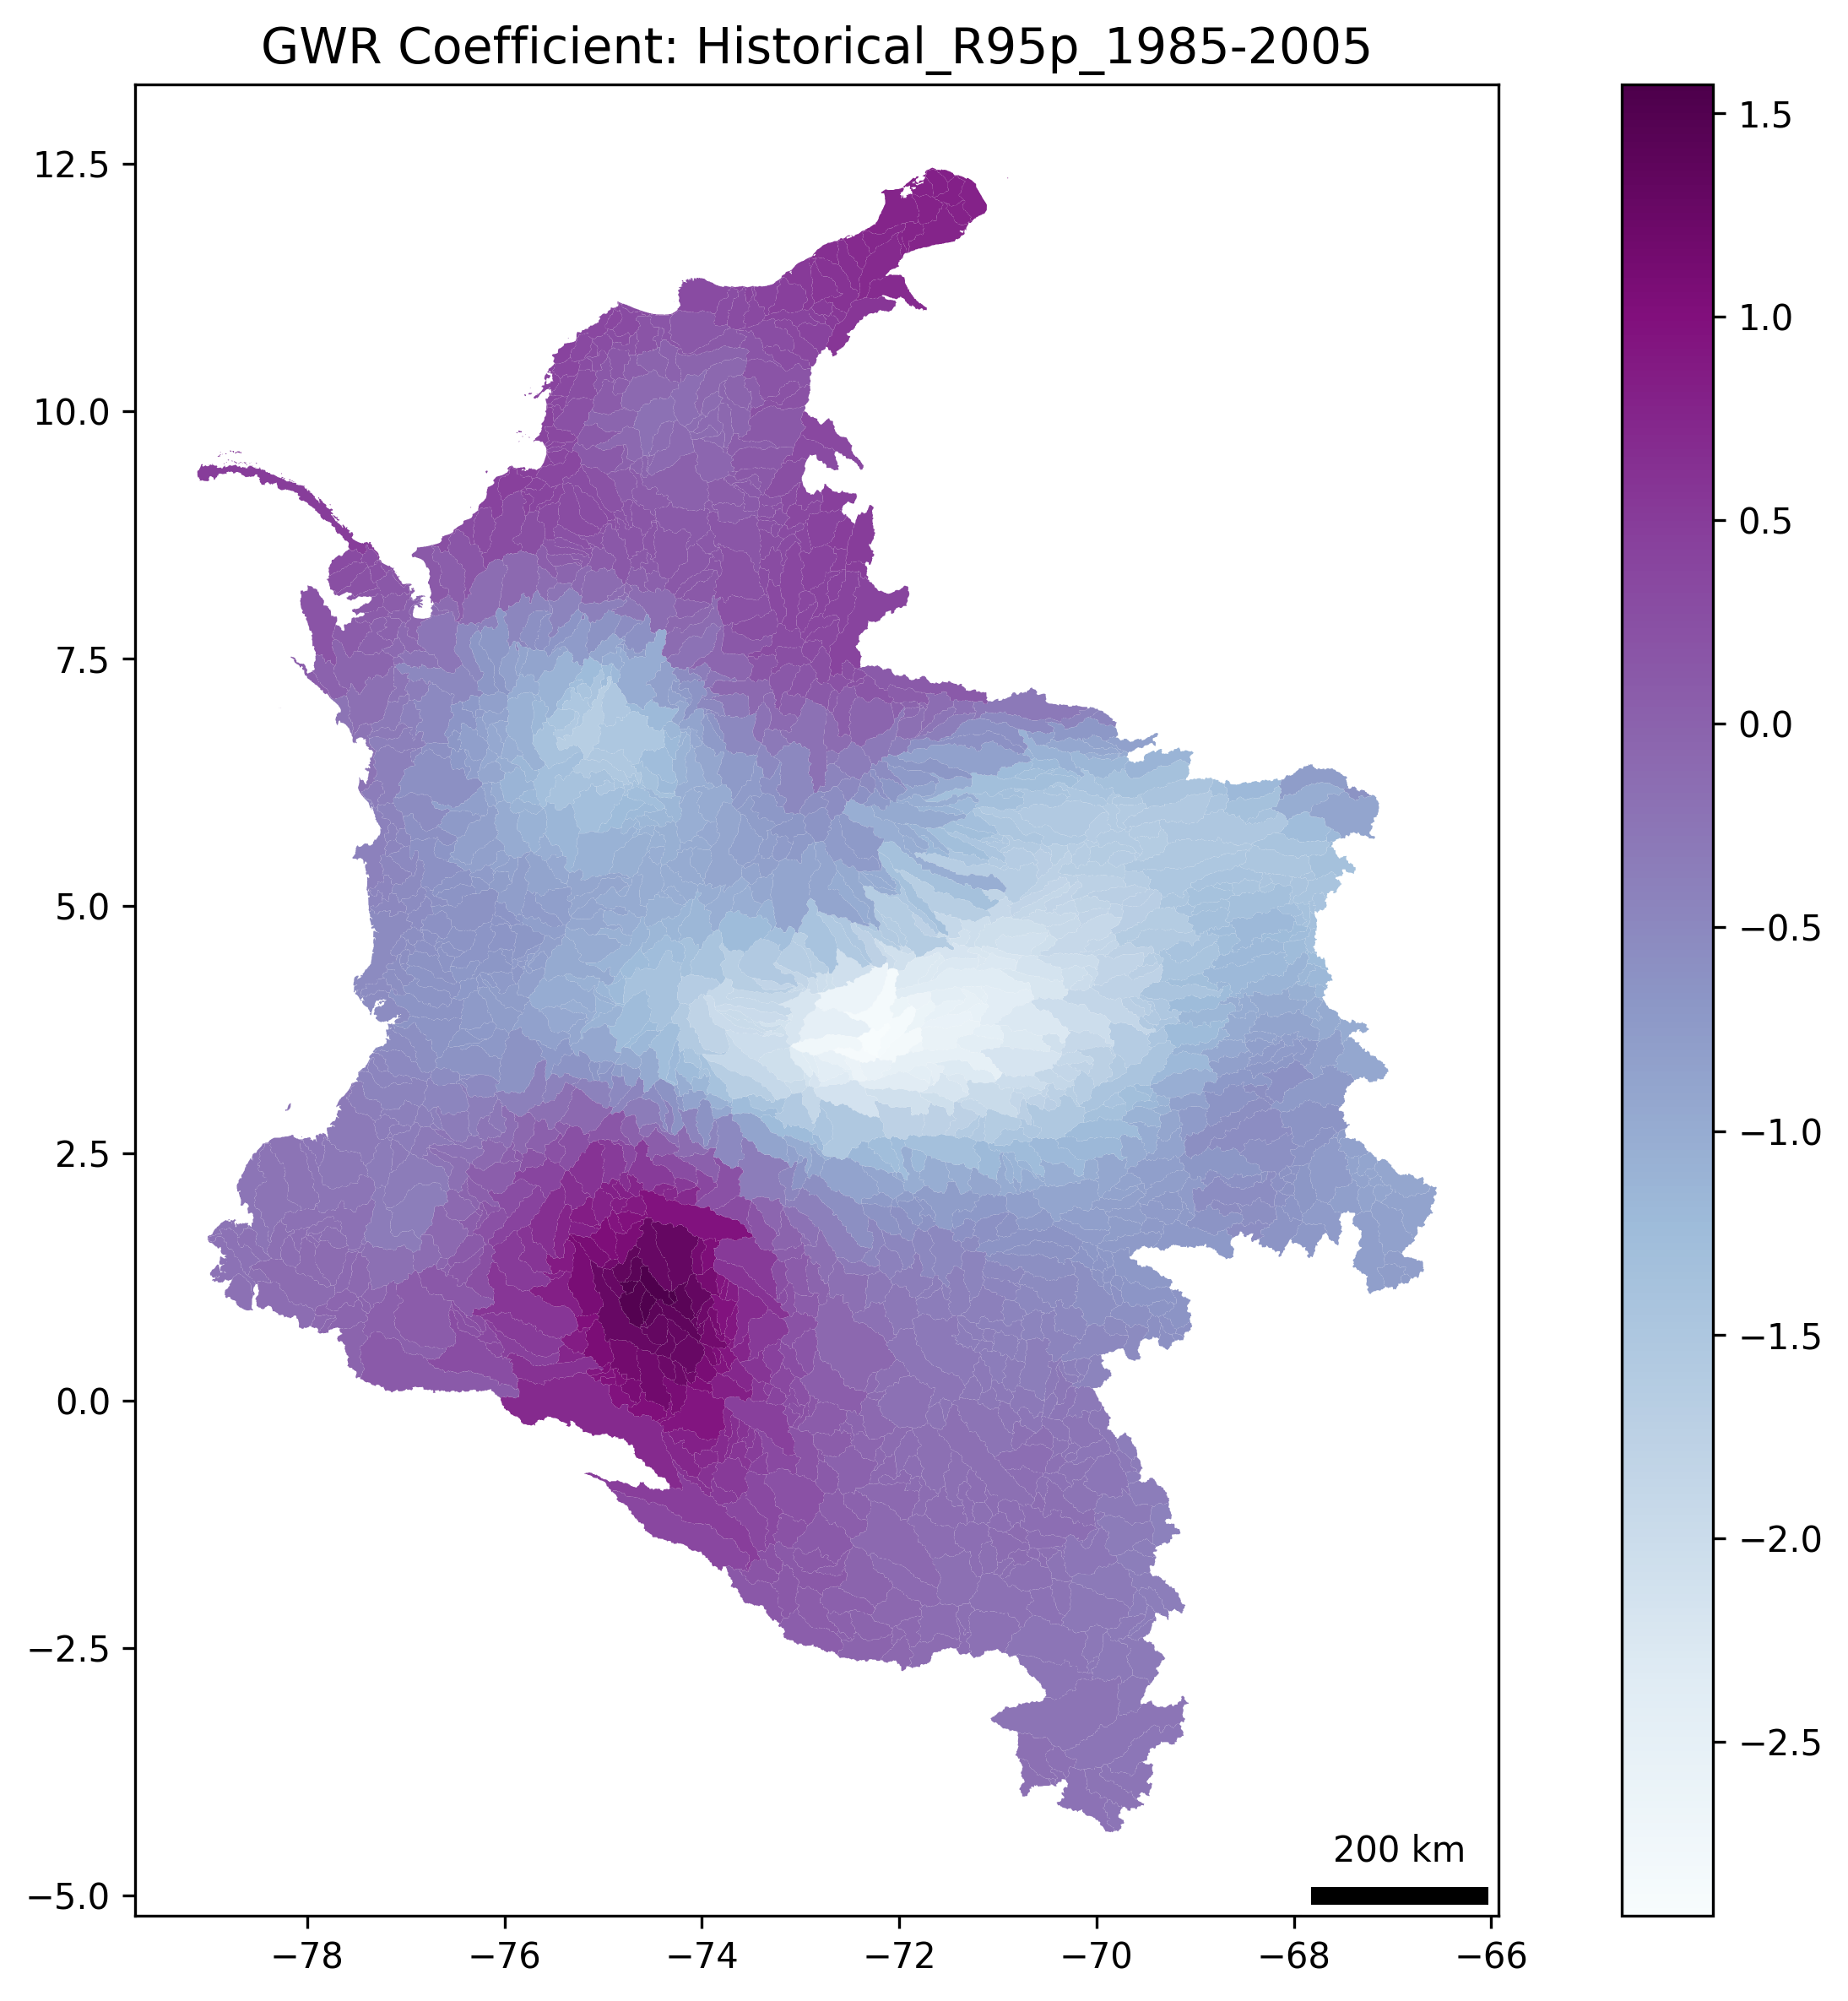

Slide 17
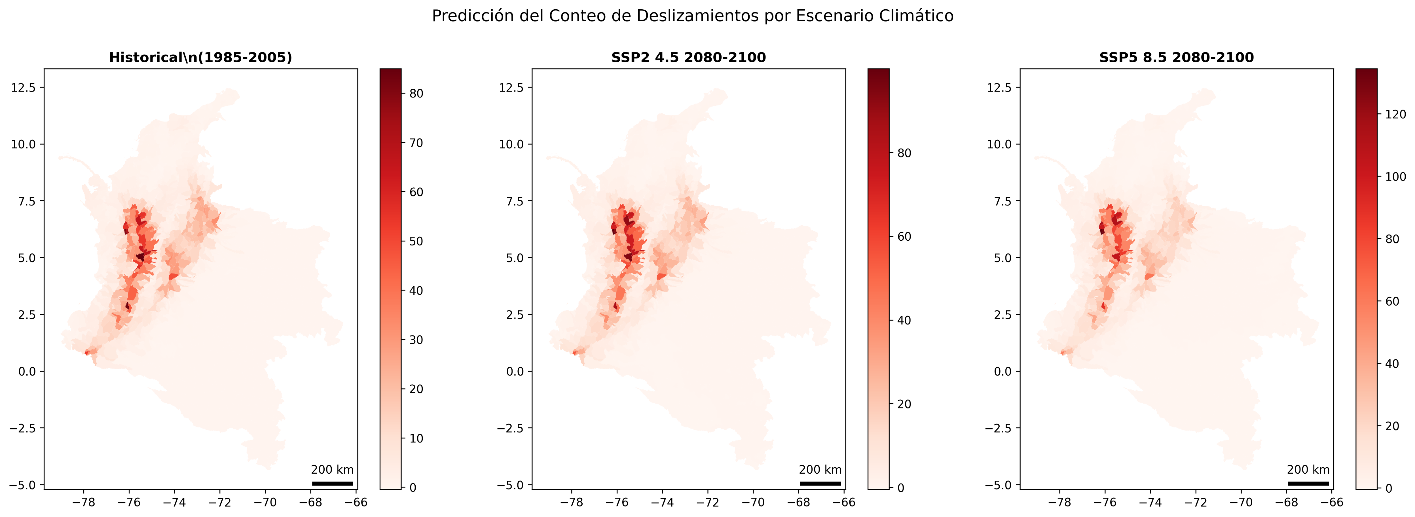
Predicción del Conteo de Deslizamientos por Escenario Climático
Notes:
Las predicciones muestran persistencia del patrón andino pero con variaciones entre escenarios climáticos. Los mapas de coeficientes revelan cómo cada variable influye diferentemente según la ubicación geográfica.
Para obtener el recuento final de deslizamientos: elevamos las predicciones a la exponencial y restamos 1, revirtiendo así la transformación logarítmica original log(número de deslizamientos + 1).

Slide 18
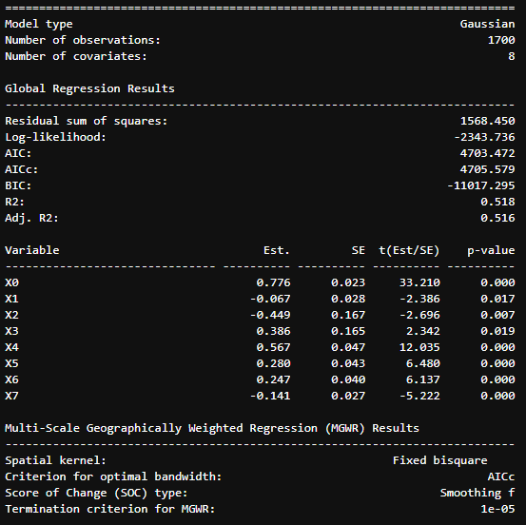
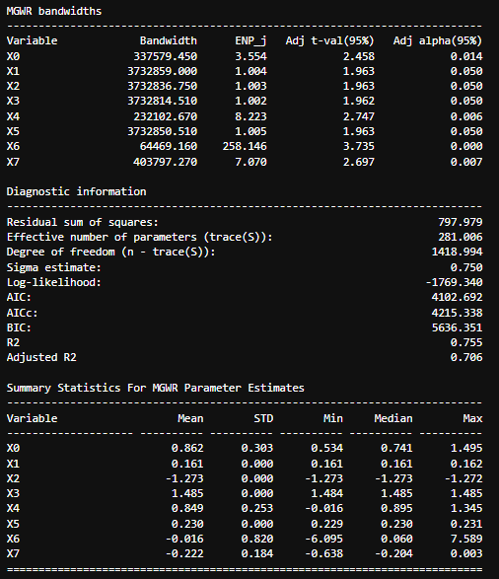
MGWR
Notes:
Aquí llegamos a nuestro modelo principal: Multi-scale GWR. La idea central es que cada variable opera a su propia escala espacial óptima.
Para seleccionar estas escalas, utilizamos el selector automático de bandwidth con kernel bisquare fijo. El algoritmo prueba sistemáticamente diferentes escalas y encuentra la óptima para cada variable optimizando el AICc.
Si observamos los resultados, podemos ver mejoras sustanciales:
R² = 0.755 - explicamos el 75% de la variabilidad
R² ajustado = 0.706 - incluso después de penalizar por complejidad
AIC = 4,103 - considerablemente mejor que los modelos anteriores
Reducción del 49% en suma de residuos cuadrados
MGWR supera a SAR capturando TANTO dependencia espacial COMO heterogeneidad espacial, porque SAR solo maneja dependencia.
Resultado clave: A diferencia de los modelos anteriores, todas las variables resultaron significativas en MGWR, incluyendo aquellas variables climáticas que no fueron significativas en SAR.
Si tomamos las variables individualmente, vemos que PGA opera localmente (bandwidth pequeño), mientras las variables climáticas operan regionalmente (bandwidth grande). Esto refleja perfectamente la realidad física de estos procesos además de la resolución de las bases de datos.

Slide 19
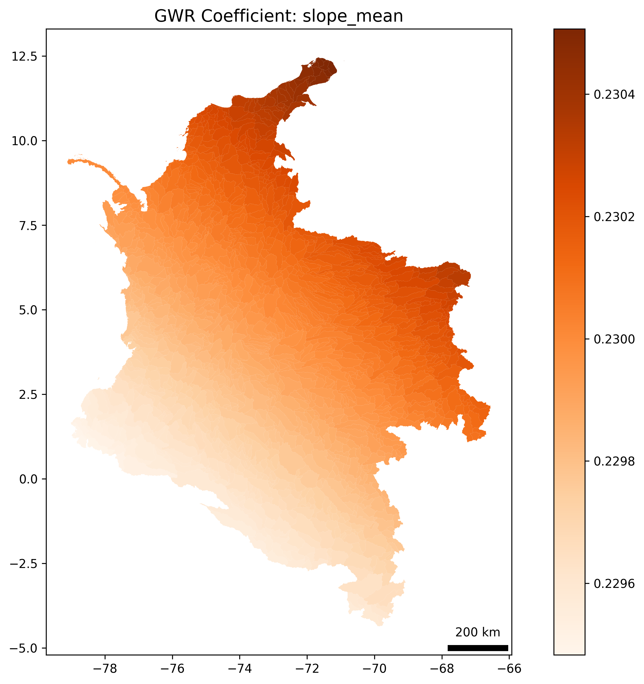
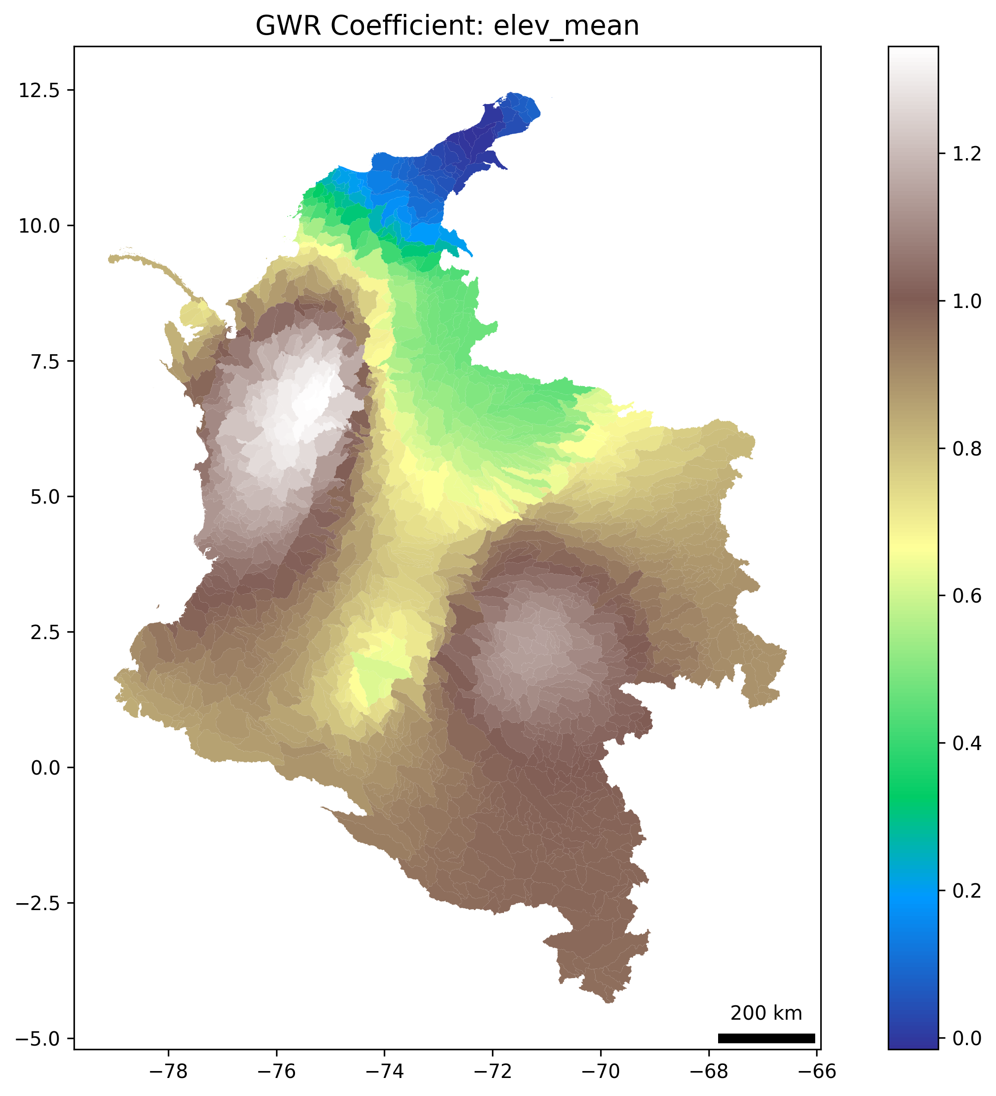
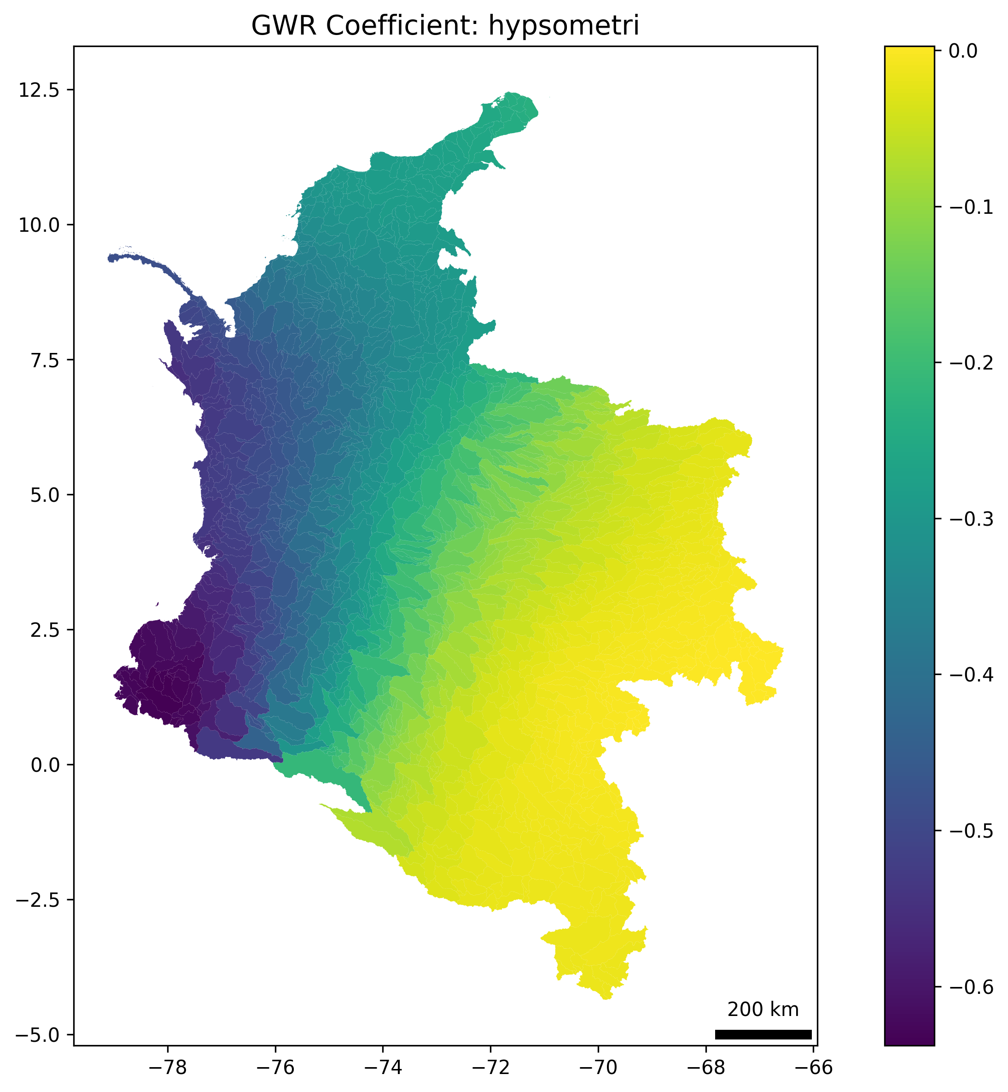
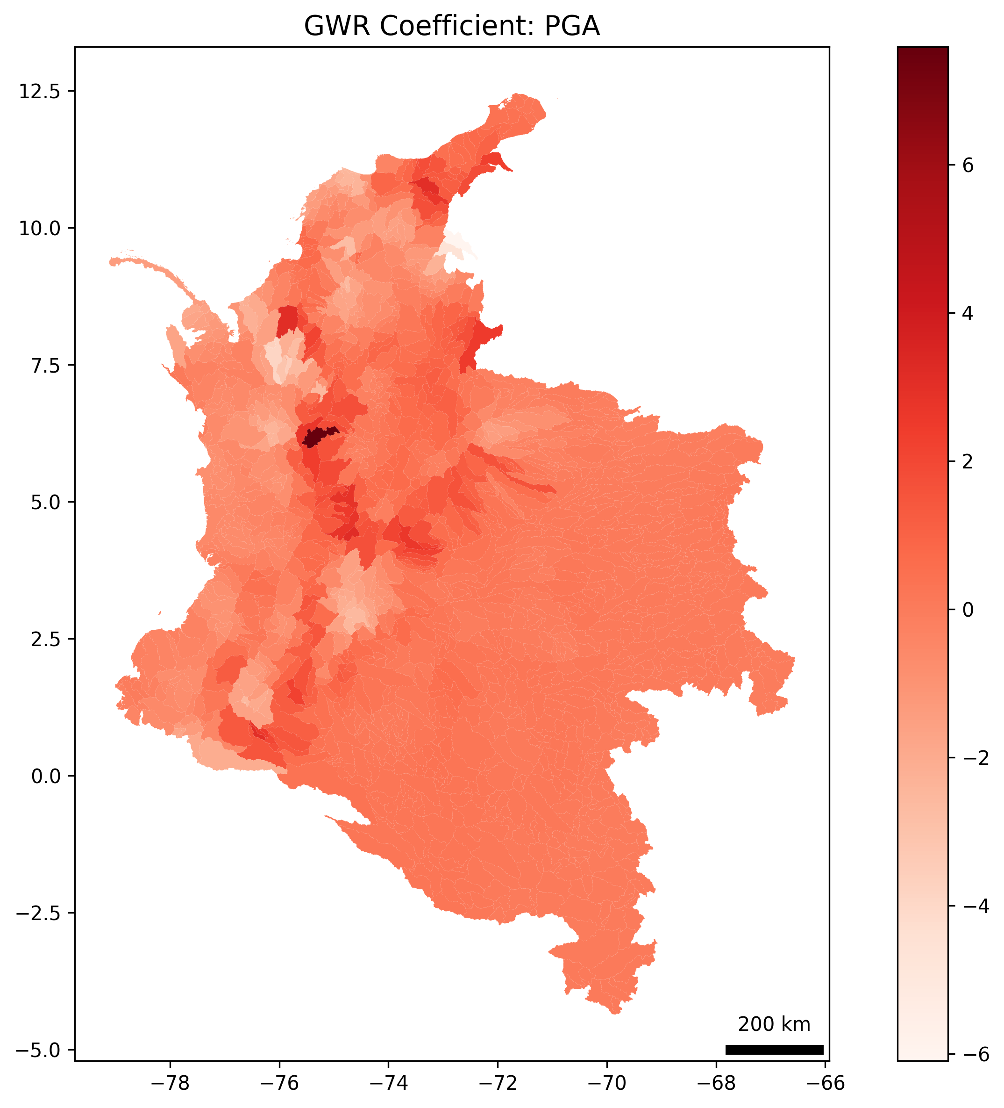
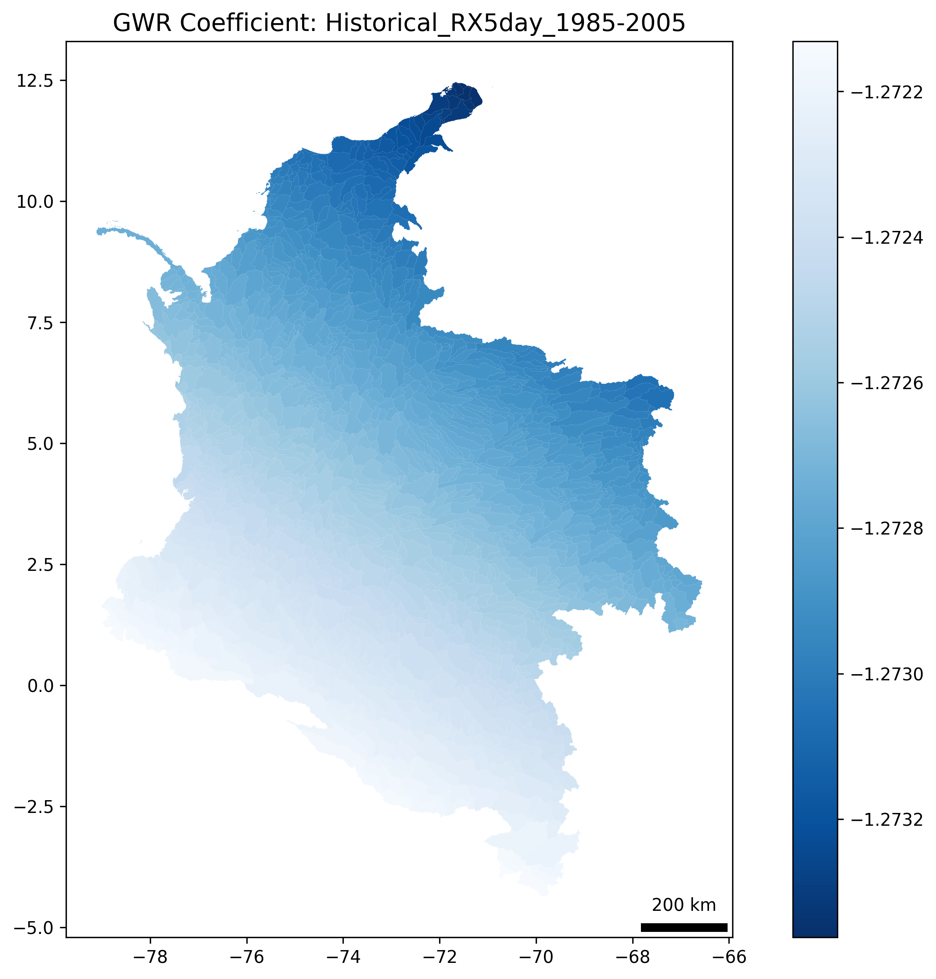
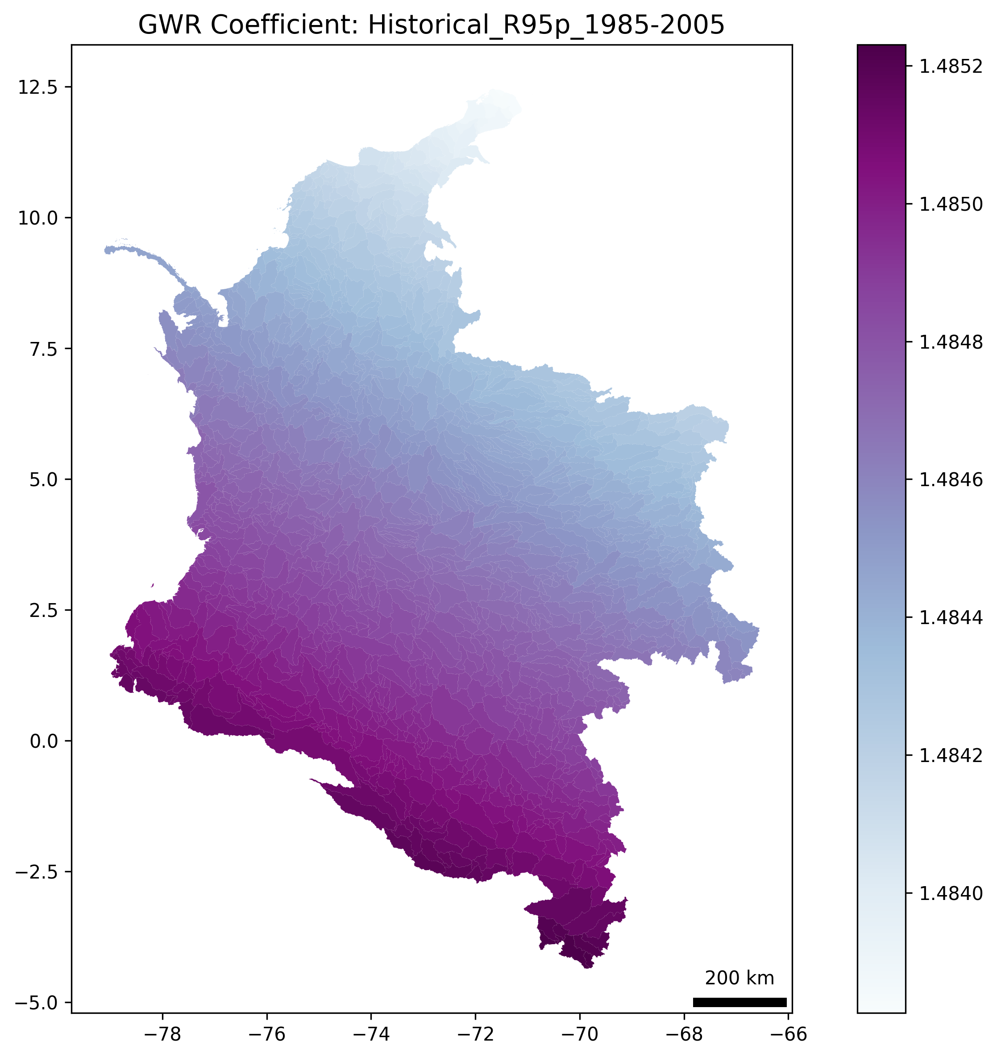
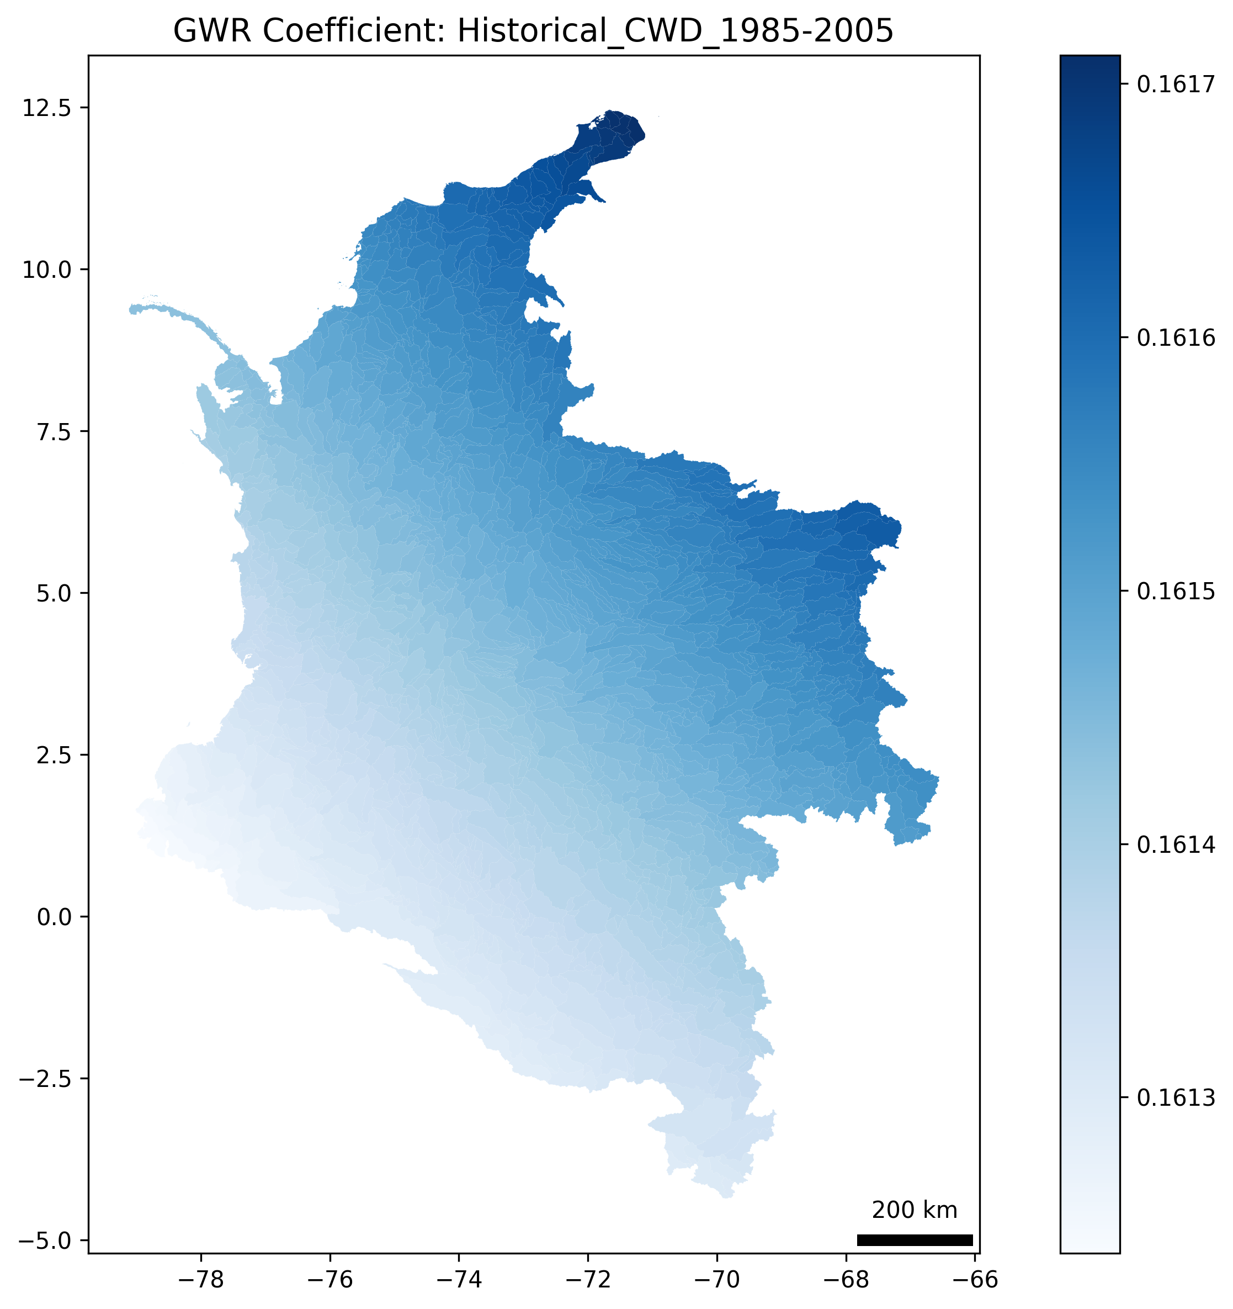

Slide 20
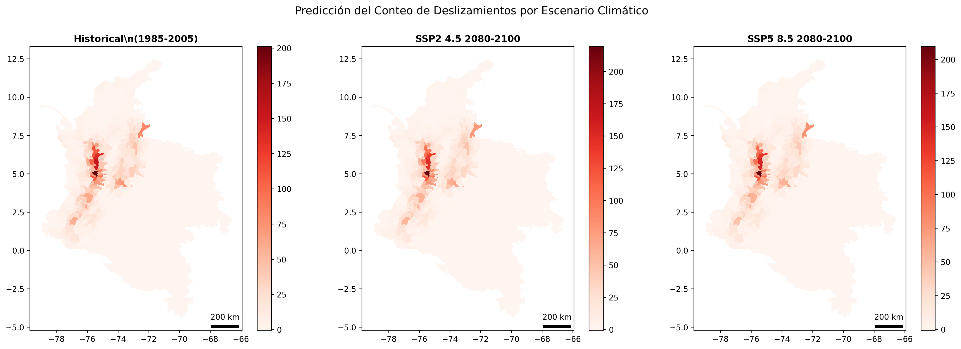

Slide 21
Conclusiones
El espacio es crítico: 52% de efecto vecindad significa que la gestión debe ser territorial, no puntual.
La topografía domina: Variables climáticas son importantes pero secundarias frente a pendiente y elevación.
La heterogeneidad espacial es real: Los procesos varían geográficamente de manera sistemática.
Limitación importante: Resolución gruesa de precipitación (25 km) puede perder variabilidad local crítica.
Implicación para gestión: Las intervenciones deben ser coordinadas regionalmente. El cambio climático alterará patrones, pero la topografía seguirá siendo el factor dominante. Nuestras estrategias de adaptación deben reconocer tanto la persistencia topográfica como la nueva variabilidad climática.

Slide 22
Conclusiones
Título Ancízar Serif Extrabold 22 pt
SUBTÍTULO ANCÍZAR SANS – ESPACIADO INTERLETRA SEPARADO – 14pt
Hay dependencia espacial: 52% de efecto vecindad significa que la gestión debe ser territorial, no puntual.
La topografía domina: Variables climáticas son importantes pero secundarias frente a pendiente y elevación.
La heterogeneidad espacial es real: Los procesos varían geográficamente de manera sistemática.
4. Limitación importante: Resolución gruesa de precipitación (25 km) puede perder variabilidad local crítica.
Implicación para gestión: Las intervenciones deben ser coordinadas regionalmente. El cambio climático alterará patrones, pero la topografía seguirá siendo el factor dominante. Nuestras estrategias de adaptación deben reconocer tanto la persistencia topográfica como la nueva variabilidad climática.
Facultad Ancízar Sans Itálica 9 pt
Sede Ancízar Sans Itálica 9 pt

